Slide 1
명품마을 주변의 환경분석
2014310703 김진규
지리 정보학 및 실습
-프로젝트 과제-

Slide 2
목차
연구 배경 및 목적
해결하고자 하는 문제 및 이슈
문헌조사
문헌 및 데이터
01
02
연구재료 및 방법
대상지 및 연구방법, 재료, 흐름도
분석과정
과정 캡쳐
03
04
결과
최종결과
참고자료
참고 문헌, 수집 사이트
05
06

Slide 3
1. 연구 배경 및 목적
아름다운 자연생태계가 보존되어 있는 국립공원은 대부분 농어촌 지역에 위치하고 있으며, 마을주민 대부분이 고령화되고 노동생산성이 점차 약화되어 경제활동이 원활하지 않은 실정으로 마을 공동체 활성화를 위한 새로운 대안이 요구되는 상황입니다.
이러한 상황에서 국립공원은 공원 내 주민들이 삶의 터전인 국립공원을 스스로 보전하면서, 잘 보전된 생태계와 경관‧문화자원을 활용하여 주민 소득과 국립공원의 가치를 동시에 높일 수 있는 명품마을을 만들어 나가고 있습니다.
이러한 명품마을을 더 많이 만들어 나가기 위해 명품마을 주변의 자연환경과 인문환경 특징들을 분석하는 것이 저의 목적입니다.
1
해결하고자 하는 사회적 이슈 또는 문제점

Slide 4
2. 문헌조사
명품마을 – 주민 스스로 참여하는 지속 가능형 국립공원
1
용어의 정의
국립공원 명품마을의 성공요인과 정책 우선순위 결정에 관한 연구 – 임성희 2017
국립공원 명품마을의 경제적 파급효과 분석 – 이충기, 안소현, 심규원 ,임성희 2018
생태관광을 통한 명품마을의 활성화 전략 – 노영준, 정봉현, 2018
2
관련 문헌
국립공원 명품마을 지정현황
환경부 지정 생태관광지역 및 명품마을 – 명품마을
환경부 자연환경보전지역
3
관련 데이터

Slide 5
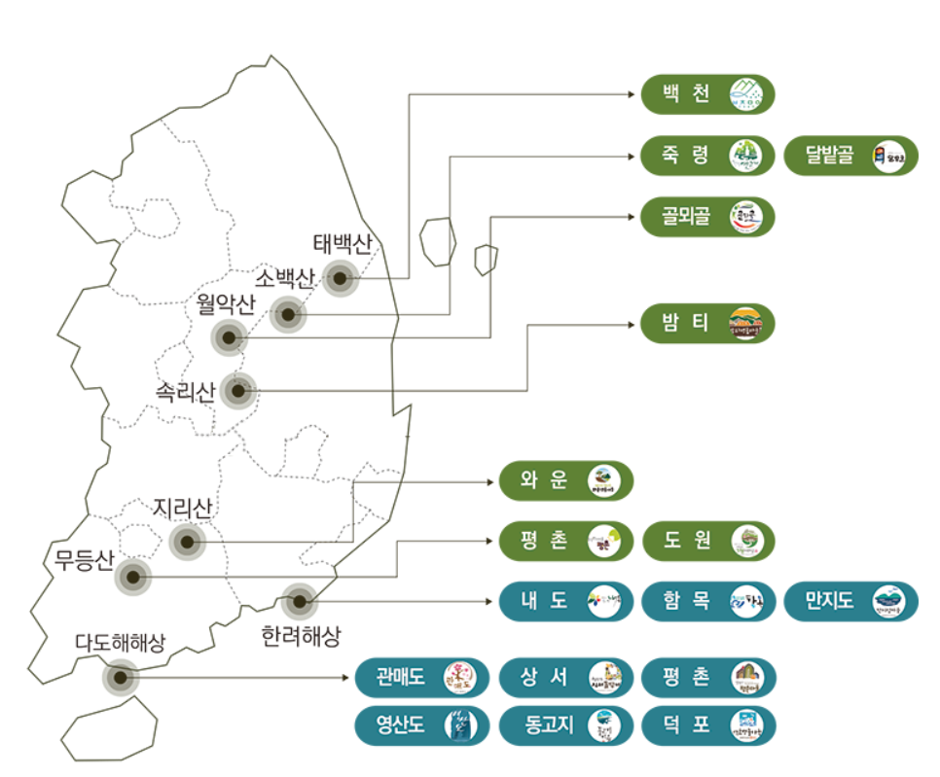
3. 연구재료 및 방법
1
대상지 소개
조성연도 | 개소 수 | 사무소명 | 마을명 | 가구/명
계 | 17개소 |  |  | 433/698
2010 | 1 | 다도해서부 | 관매도(3개마을) | 137/190
2011 | 3 | 한려동부 | 내도 | 13/12
 |  | 다도해해상 | 상서 | 29/48
 |  | 월악산 | 골뫼골(3개마을) | 32/68
2012 | 4 | 한려동부 | 함목 | 22/40
 |  | 다도해해상 | 평촌 | 10/14
 |  | 다도해서부 | 영산도 | 22/43
 |  | 소백산북부 | 죽령 | 16/24
2013 | 1 | 무등산 | 평촌 | 43/94
2014 | 3 | 다도해해상 | 동고지 | 17/19
 |  | 무등산동부 | 도원 | 15/23
 |  | 소백산 | 달밭골 | 8/16
2015 | 1 | 한려동부 | 만지도 | 20/28
2016 | 2 | 지리산북부 | 와운 | 25/43
 |  | 태백산 | 백천 | 5/9
2017 | 2 | 속리산 | 밤티 | 4/9
 |  | 다도해해상 | 덕포 | 15/18

Slide 6
3. 연구재료 및 방법
명품마을 중 소백산 국립공원의 달밭골과 죽령
1
대상지 소개
수치지형도
DEM
토지피복도
환경주제도
- 생태자연도
- 국토 환경성 평가지도
- 자연환경보전지역도
- 명품마을 분포도
인구분포도 등등
2
연구 재료
분석 알고리즘 활용
- Merge, Clip, Select by attribute, Field calculator, Raster 병합, TIN 보간 등등
3
연구 방법

Slide 7
3. 연구재료 및 방법
4
연구 흐름도
문헌을 통한 명품마을의 정보 조사
명품마을 현황 파악
자료 수집 & Database 구축
Data 분석
분석 결과 및 결론

Slide 8
4. 분석과정
수치지형도
DEM
토지피복도
생태자연도
국토환경성 평가지도
자연환경보전지역도
명품마을 분포도
행정구역도
인구분포도
건물정보
관광지
프로그램 및 특산물

Slide 9
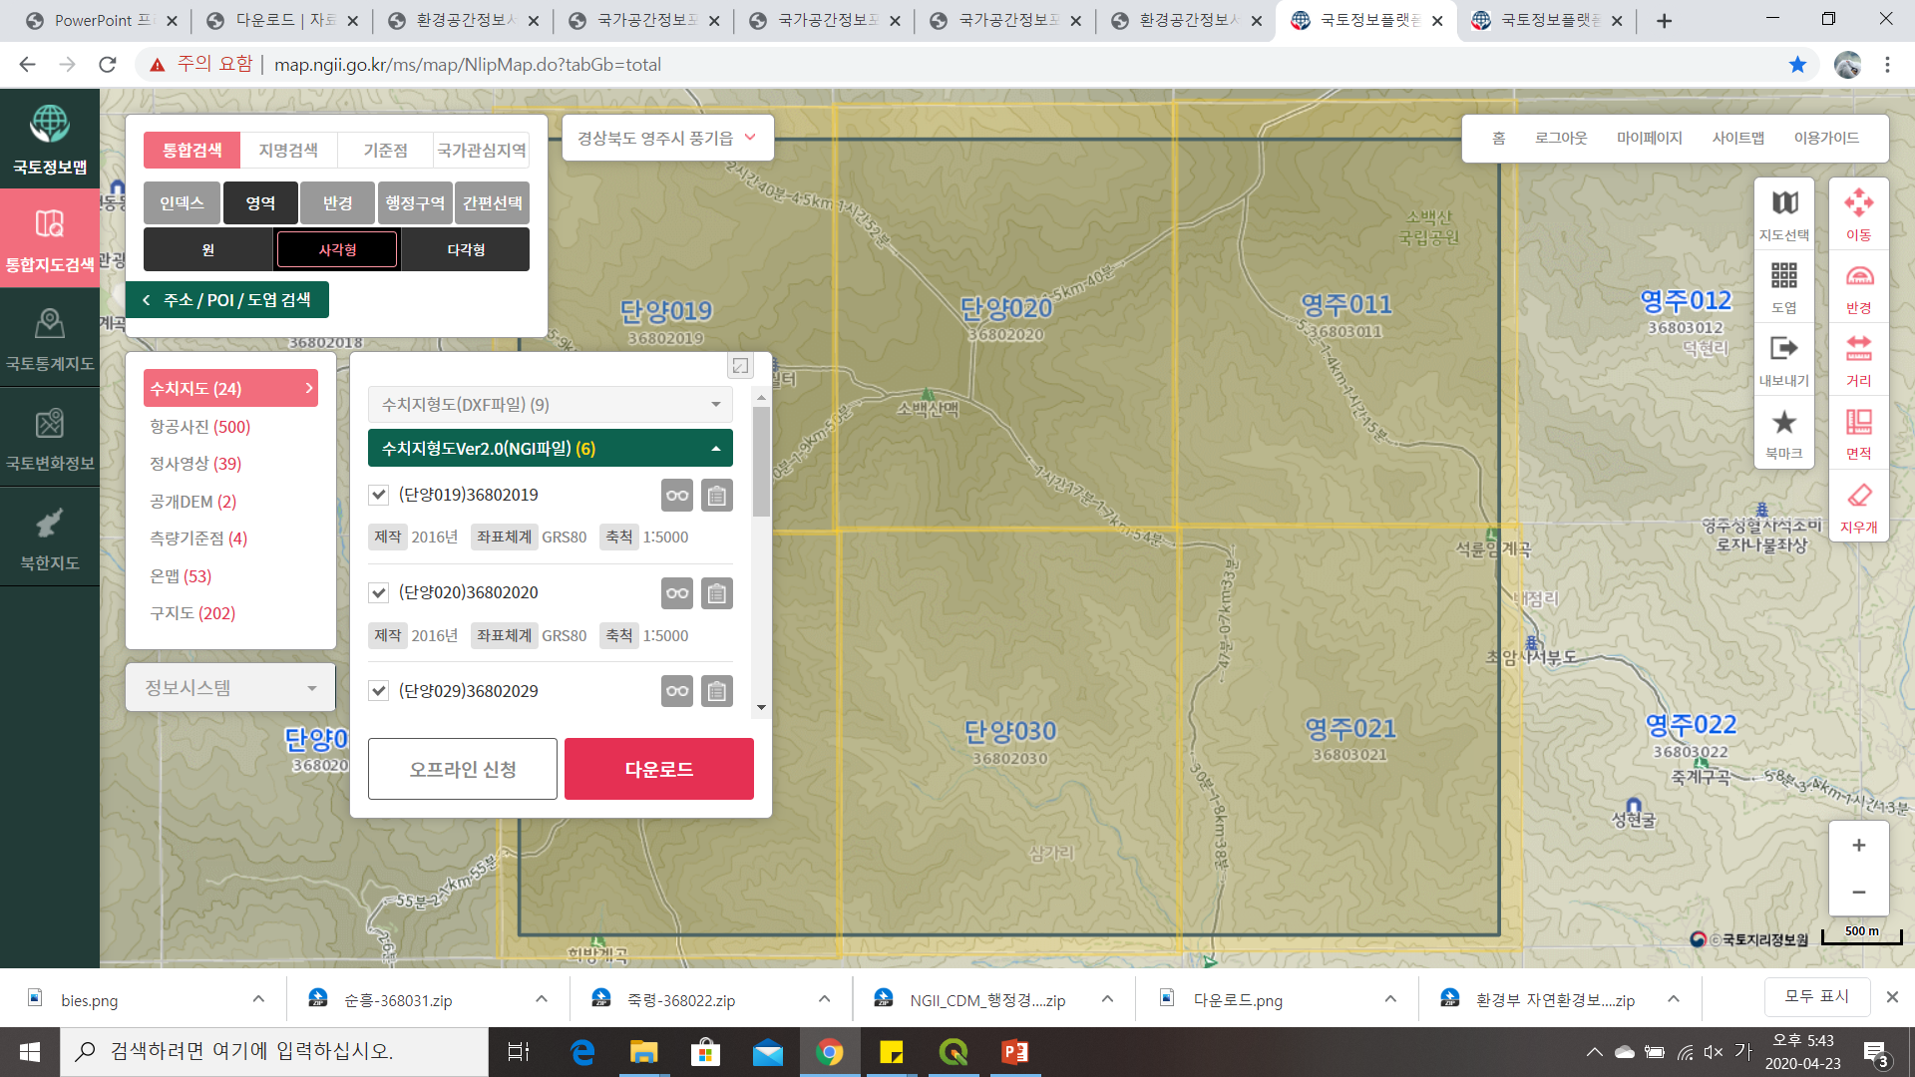
4-1. 수치지형도

Slide 10
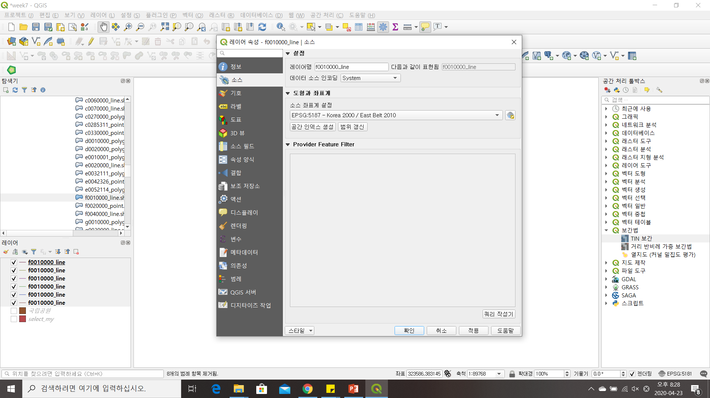
4-1. 수치지형도

Slide 11
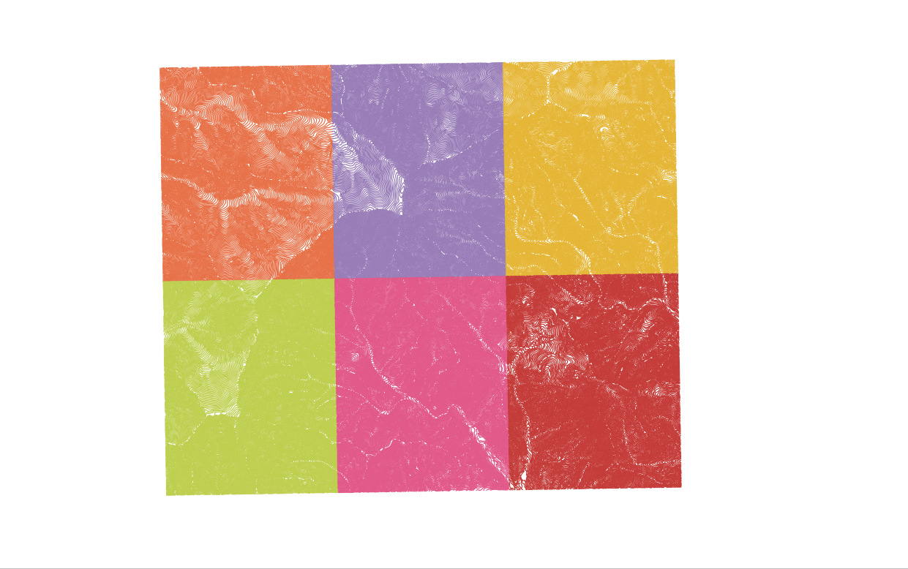
4-1. 수치지형도

Slide 12
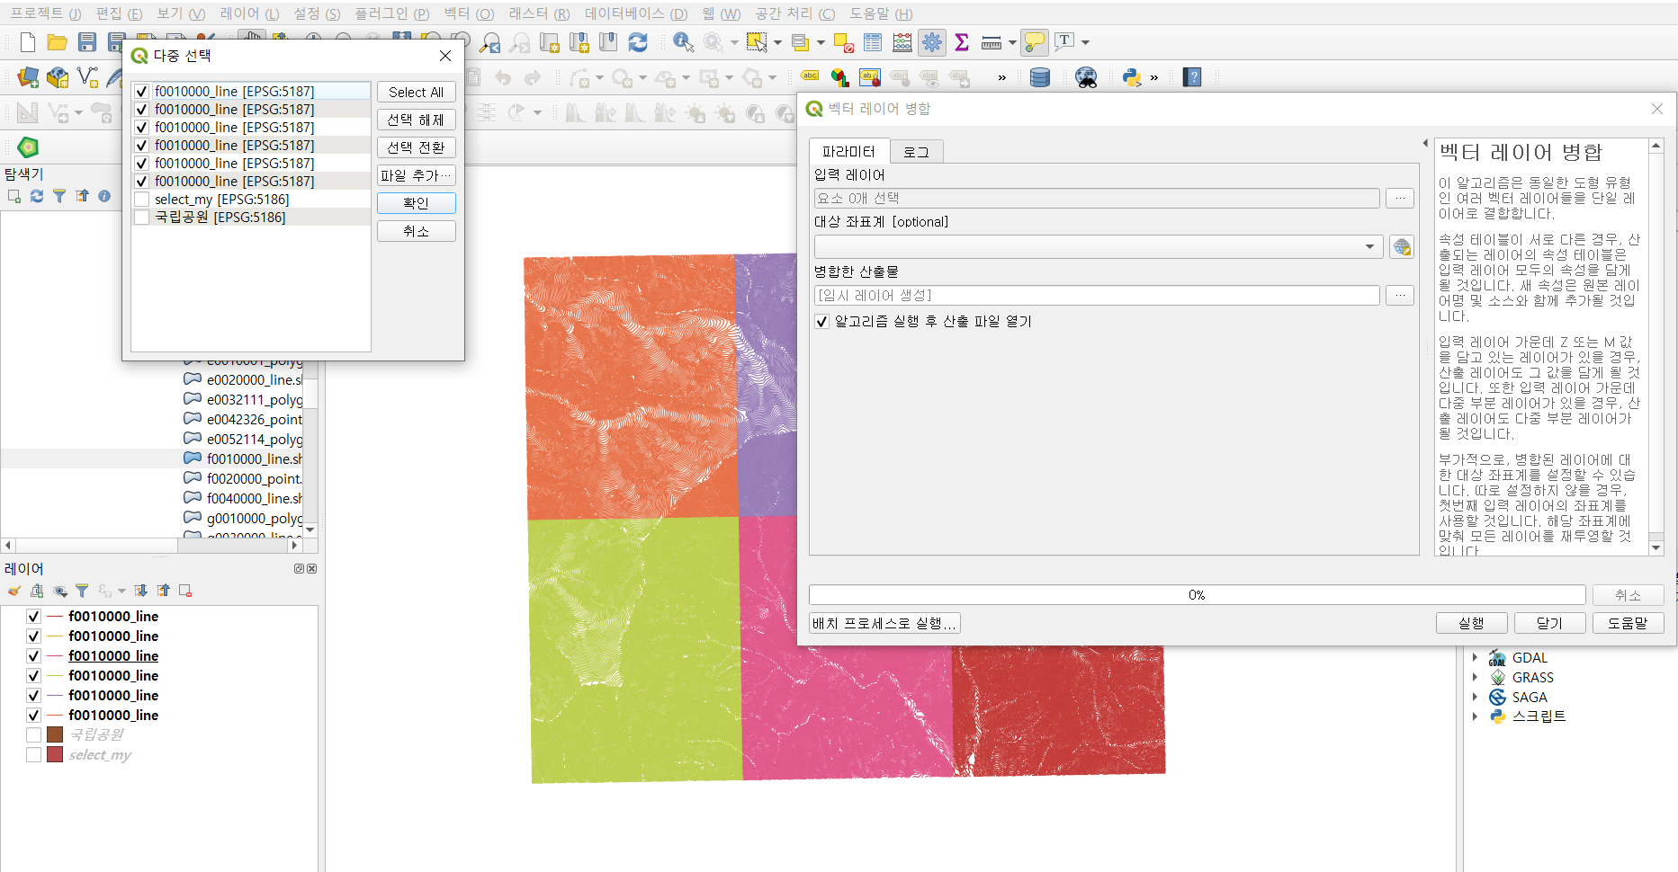
4-1. 수치지형도

Slide 13
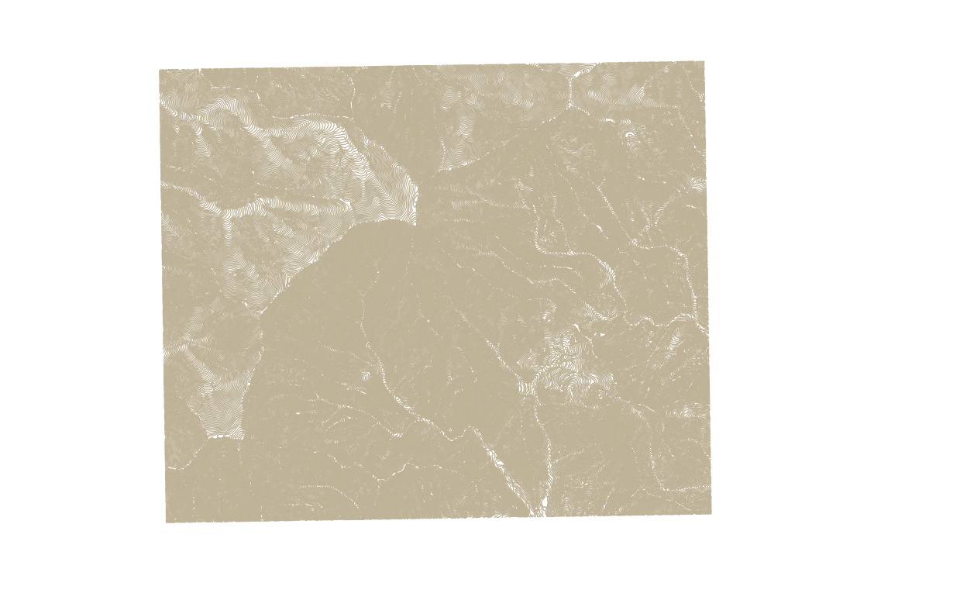
4-1. 수치지형도

Slide 14
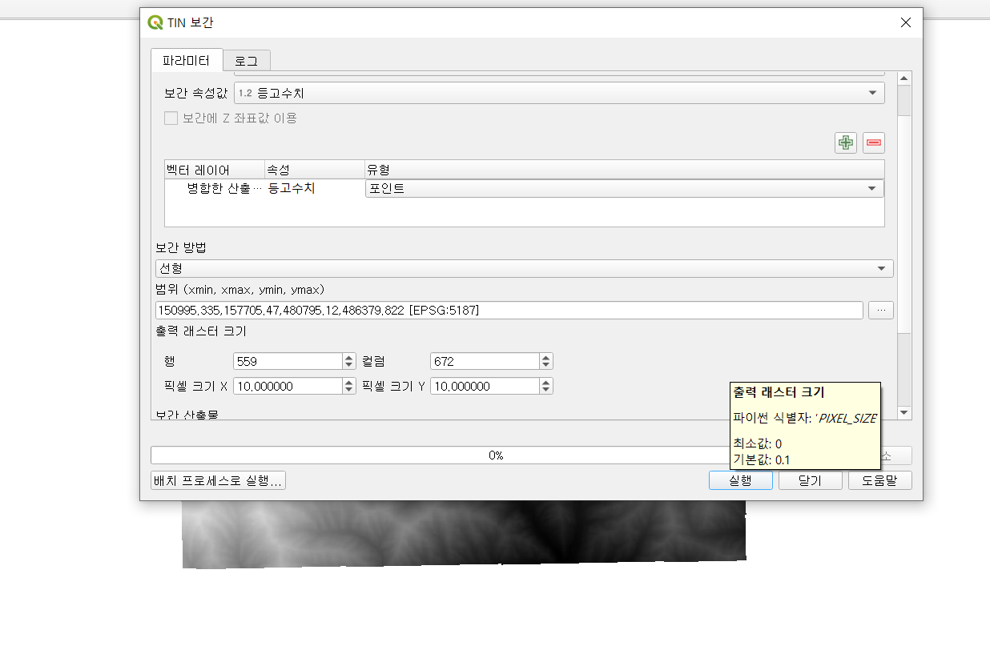
4-2. DEM

Slide 15

4-2. DEM

Slide 16
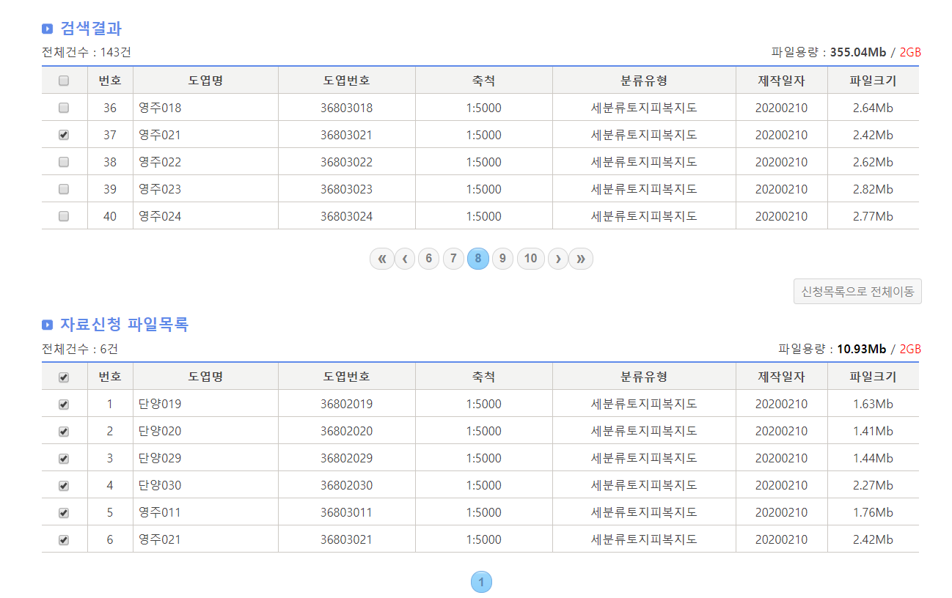
4-3. 토지피복도

Slide 17
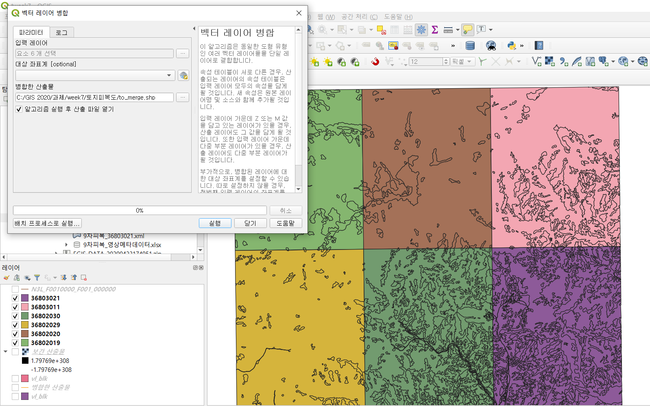
4-3. 토지피복도

Slide 18
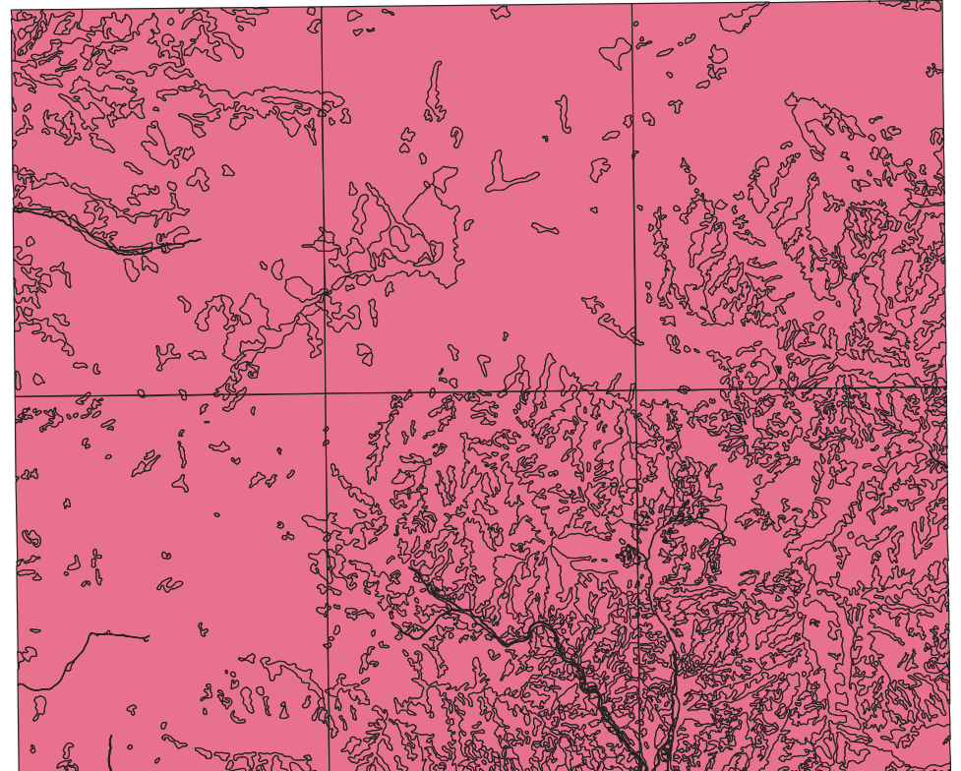
4-3. 토지피복도

Slide 19
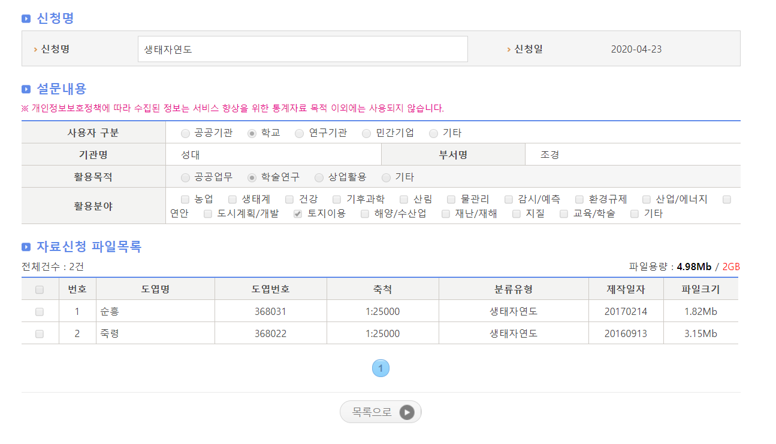
4-4. 생태자연도

Slide 20
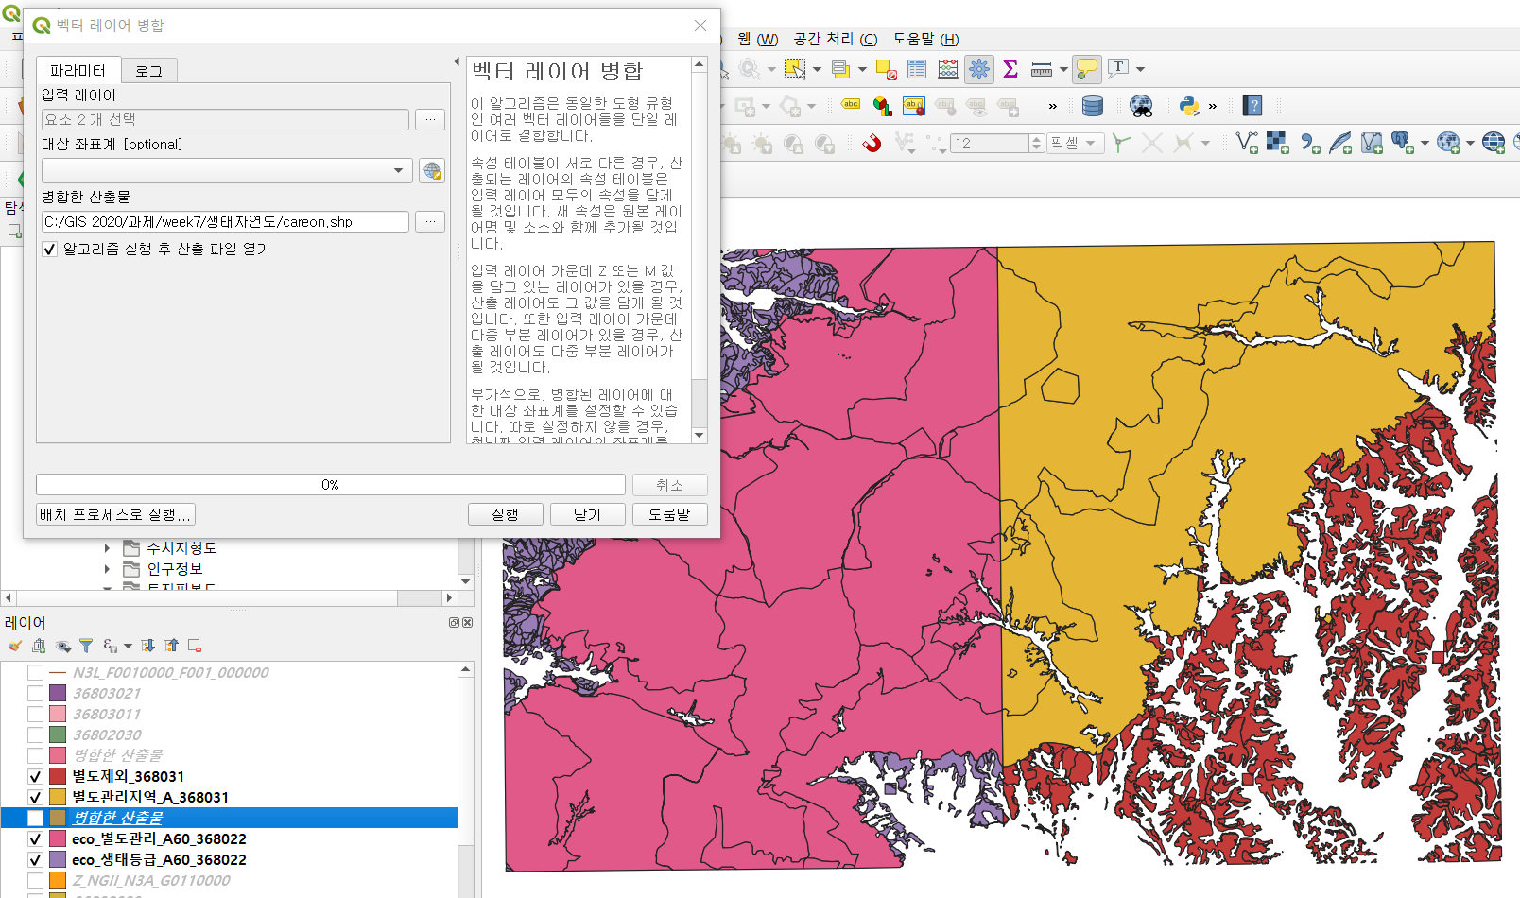
4-4. 생태자연도

Slide 21
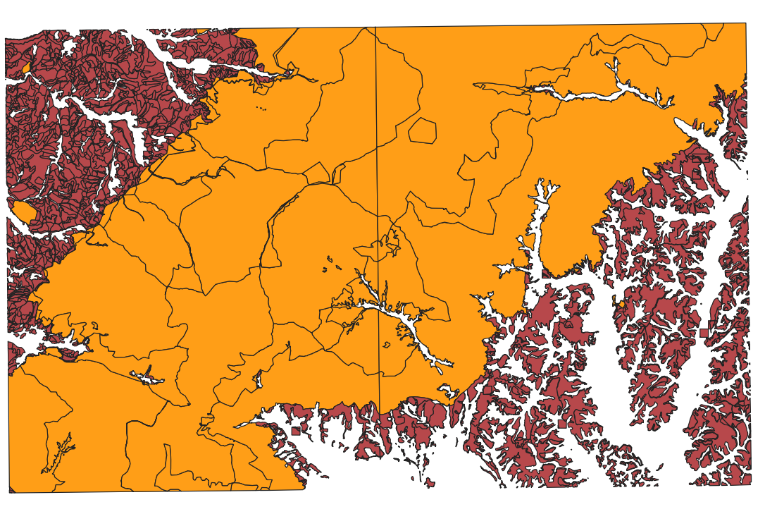
4-4. 생태자연도

Slide 22
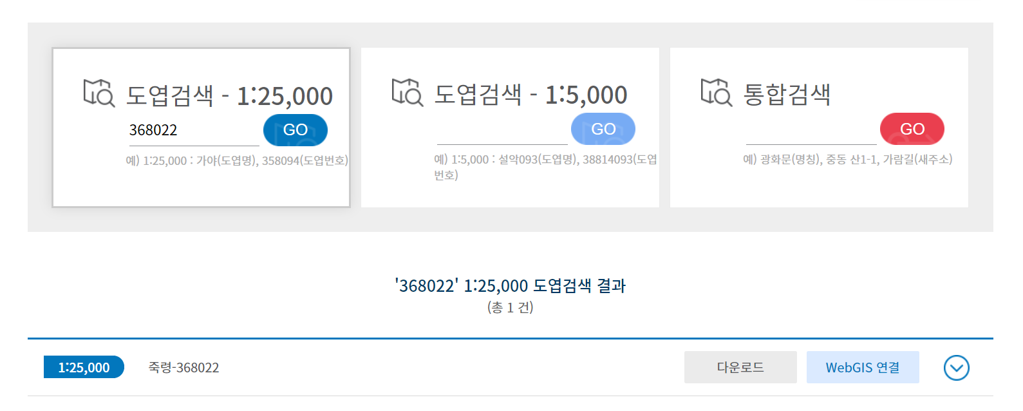
4-5. 국토환경성평가지도

Slide 23
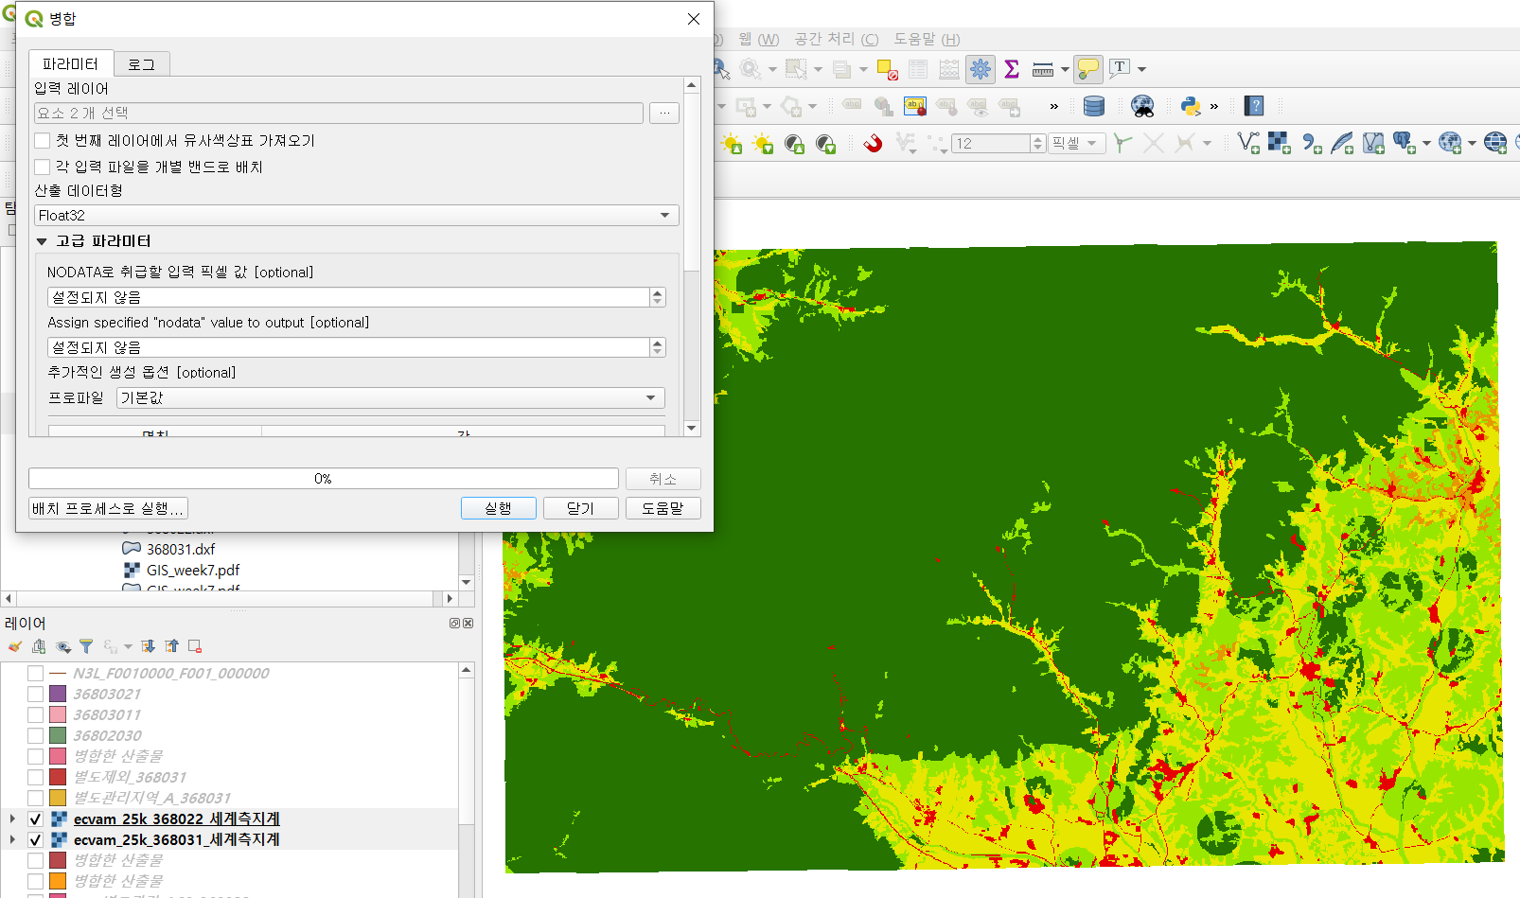
4-5. 국토환경성평가지도

Slide 24
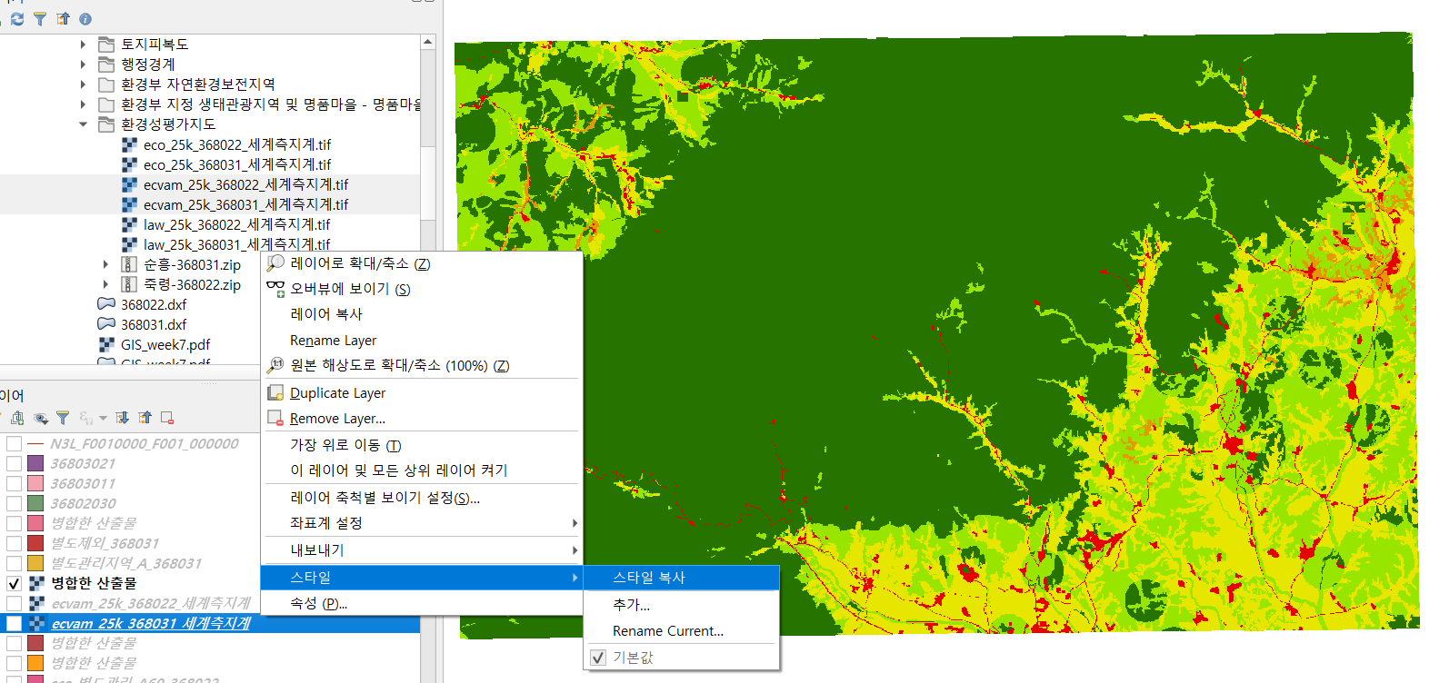
4-5. 국토환경성평가지도

Slide 25
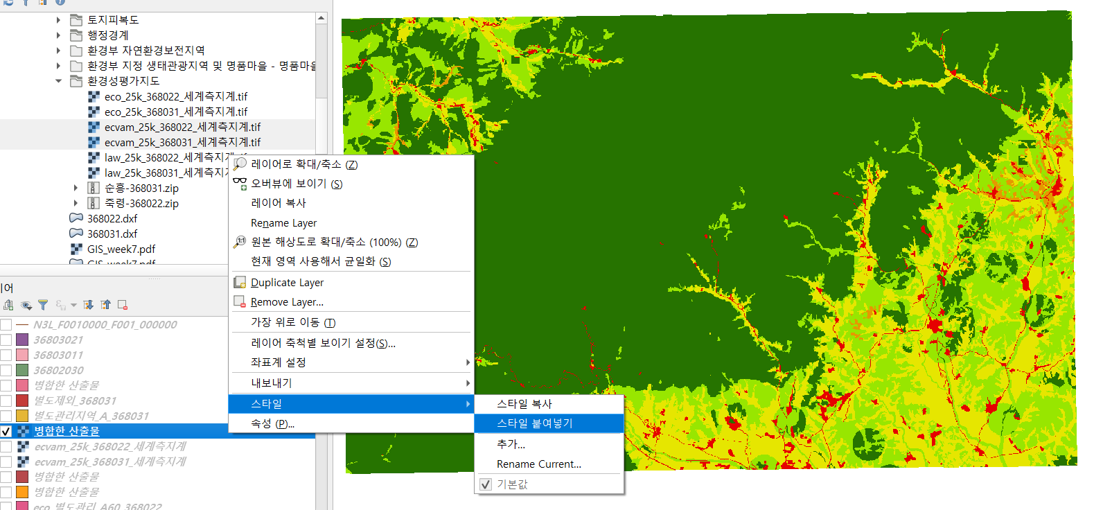
4-5. 국토환경성평가지도

Slide 26
4-5. 국토환경성평가지도

Slide 27
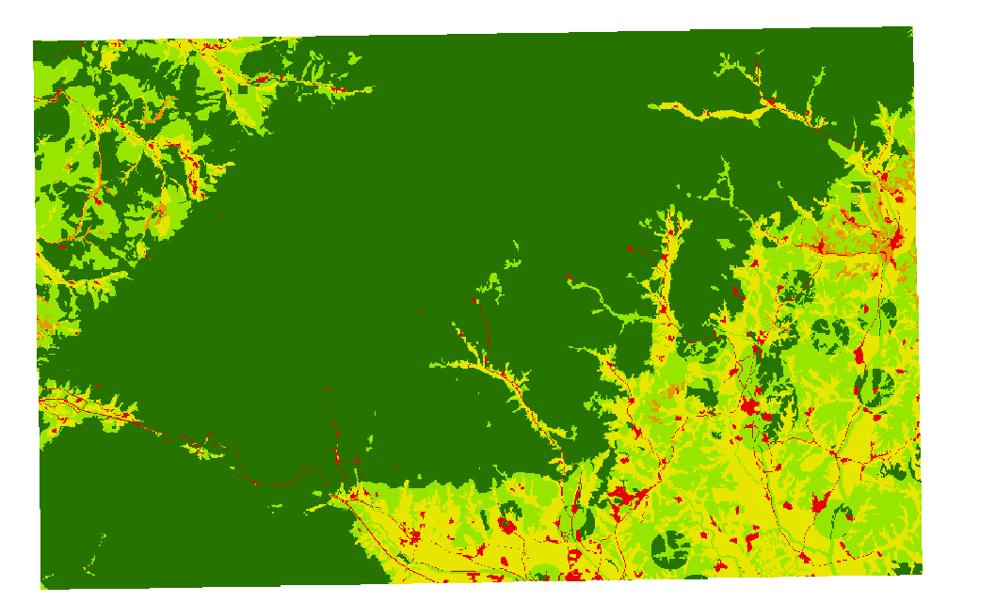
4-5. 국토환경성평가지도

Slide 28
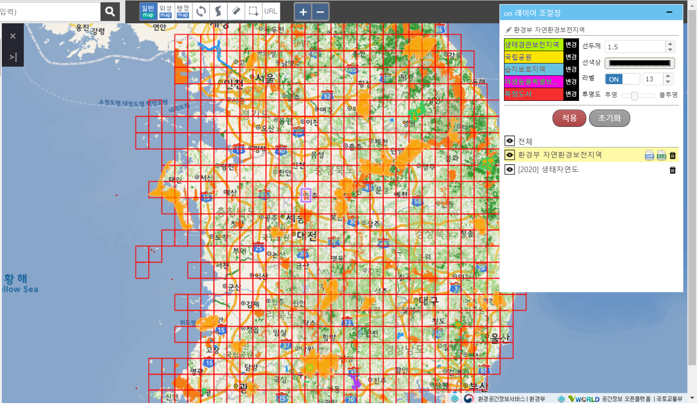
4-6. 자연환경보전지역도

Slide 29
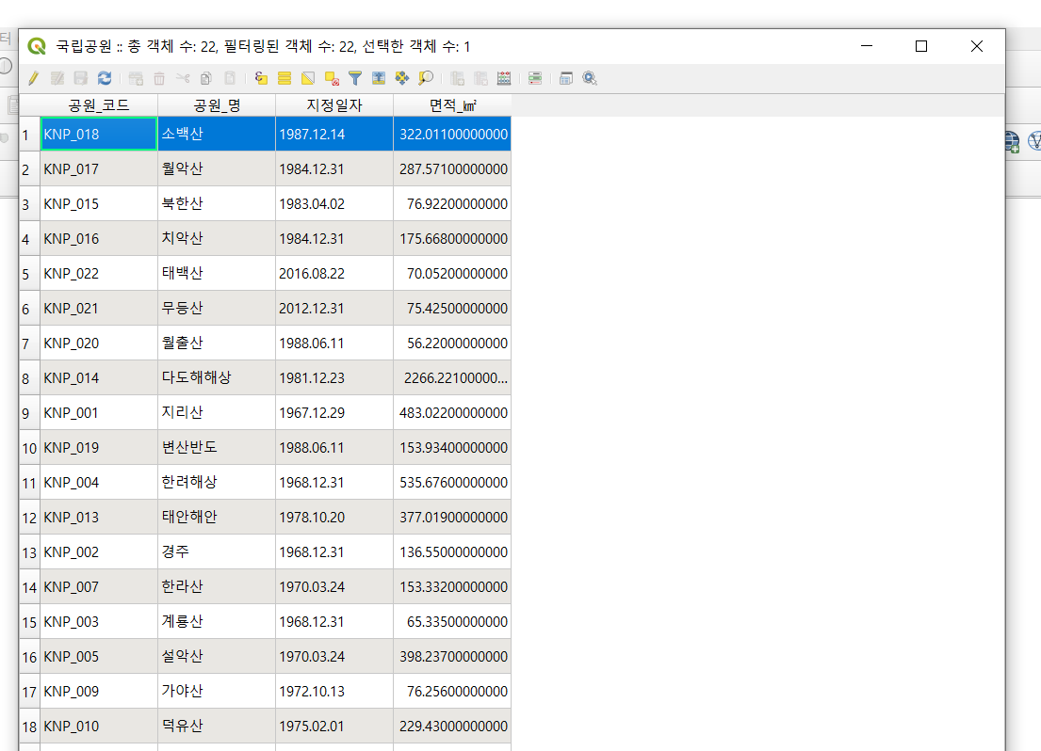
4-6. 자연환경보전지역도

Slide 30
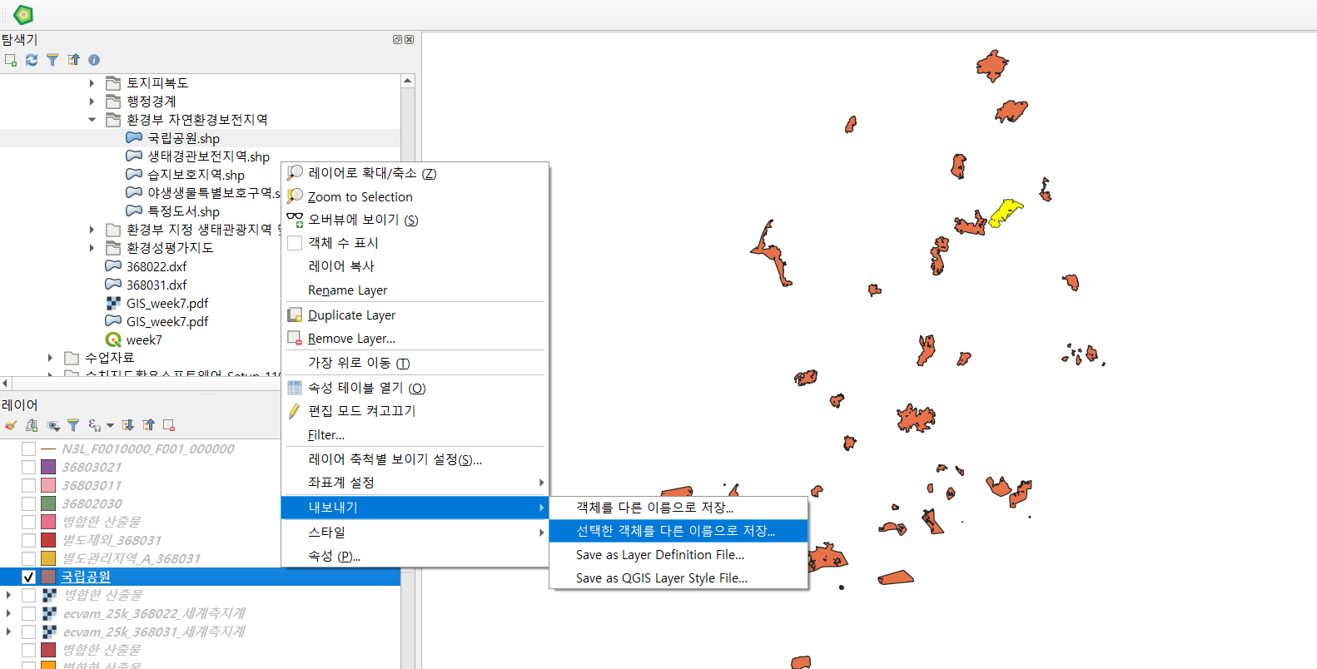
4-6. 자연환경보전지역도

Slide 31
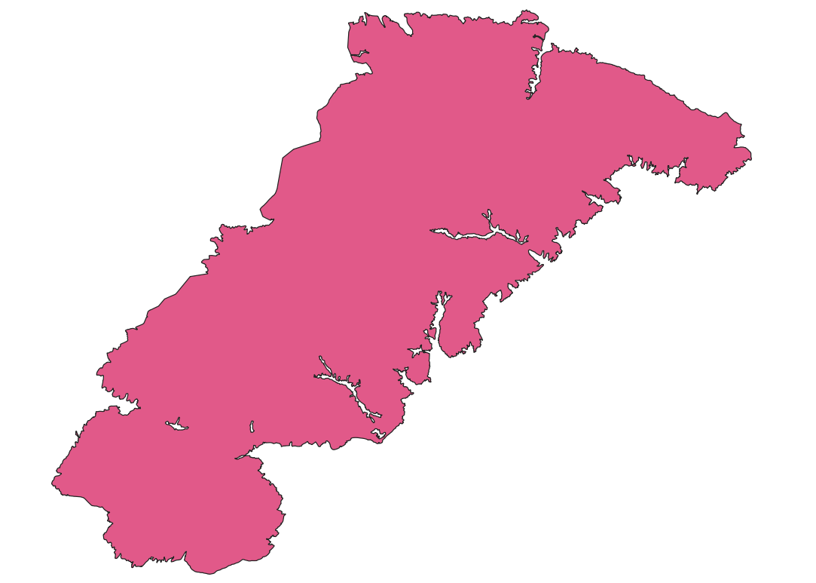
4-6. 자연환경보전지역도

Slide 32
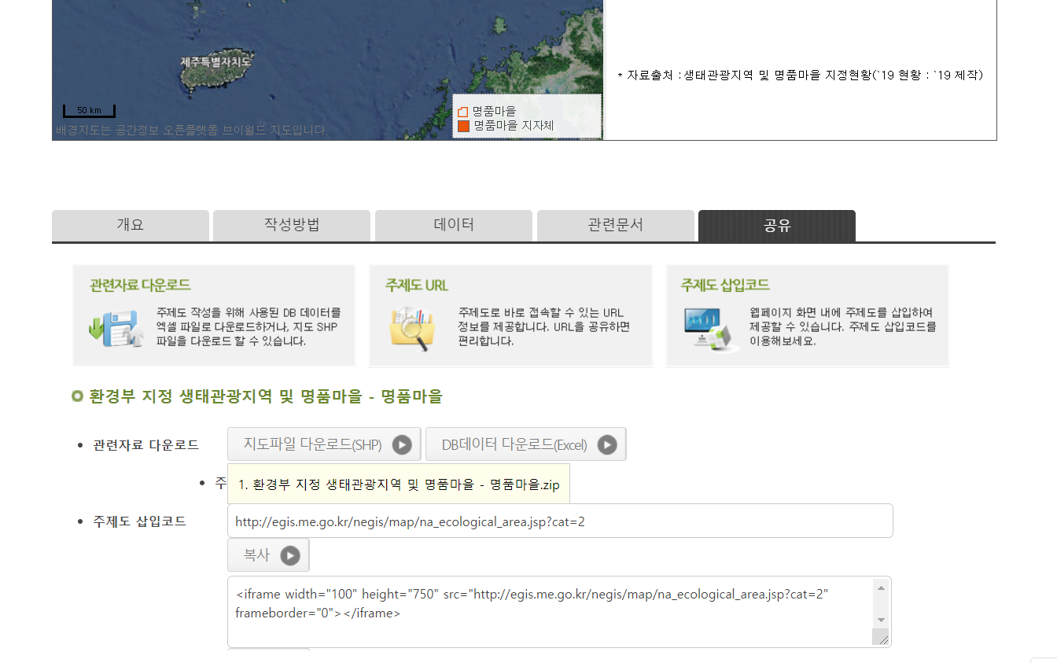
4-7. 명품마을 분포도

Slide 33
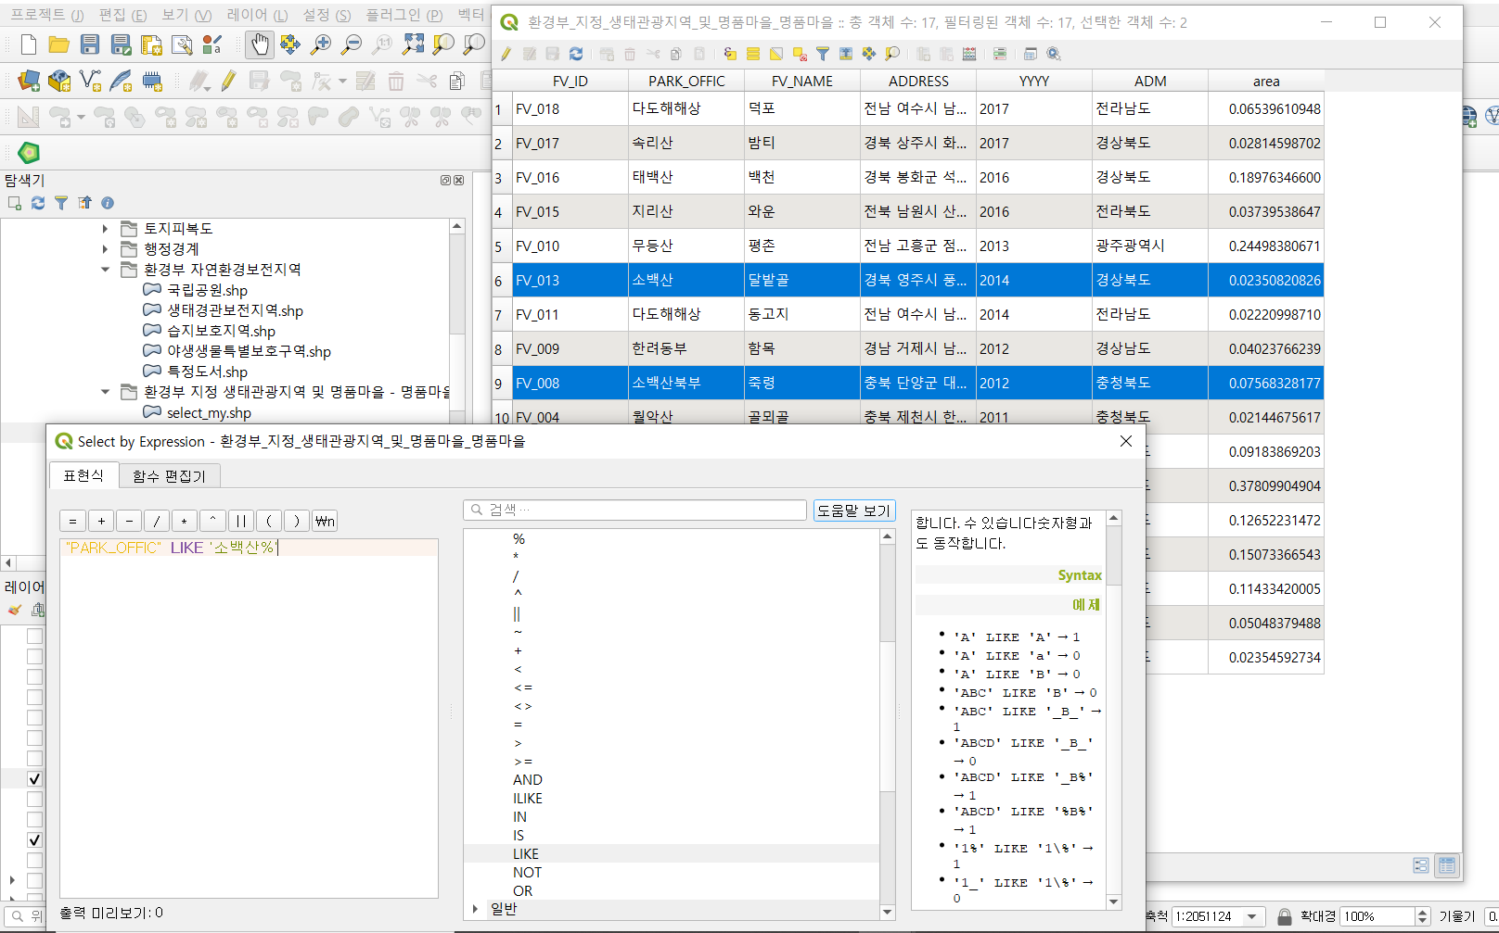
4-7. 명품마을 분포도

Slide 34
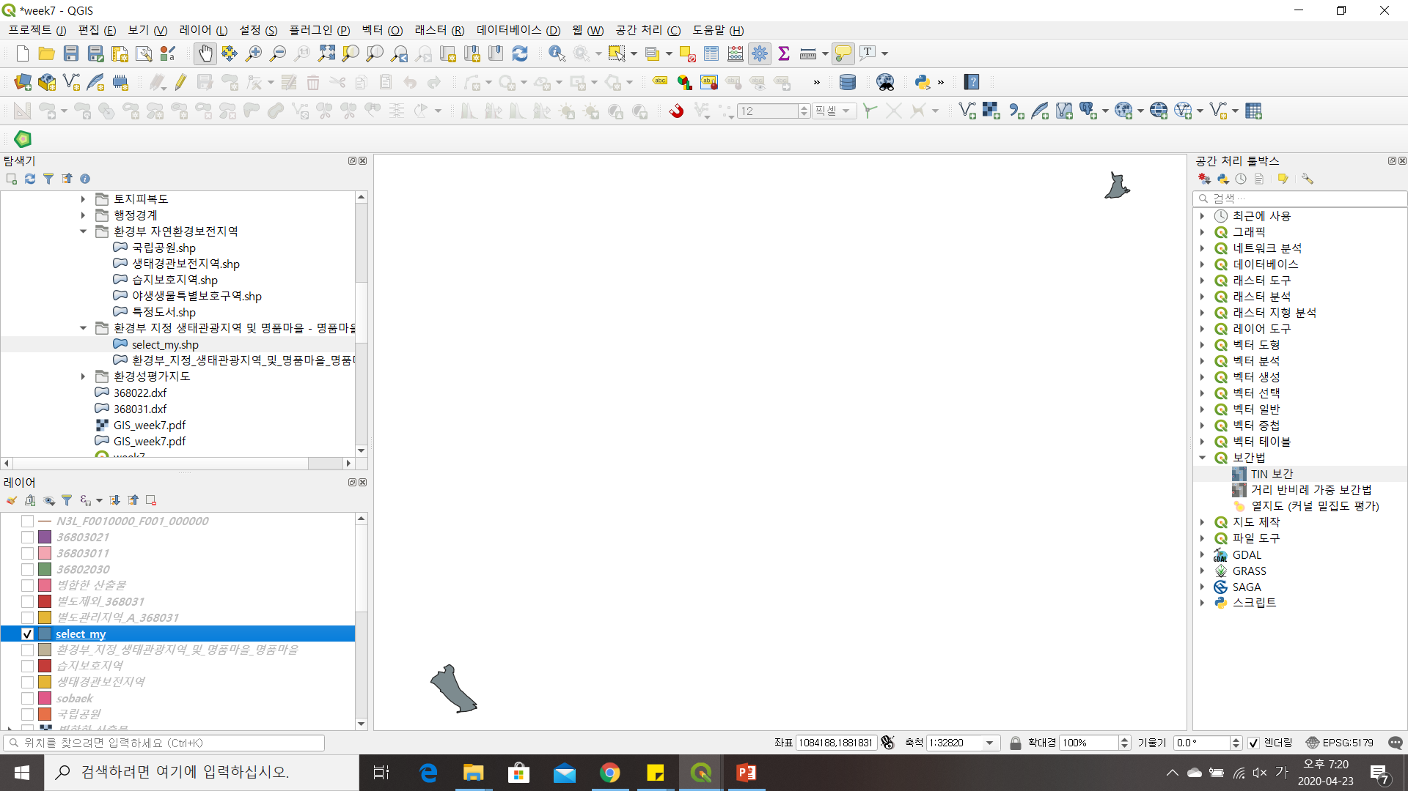
4-7. 명품마을 분포도

Slide 35
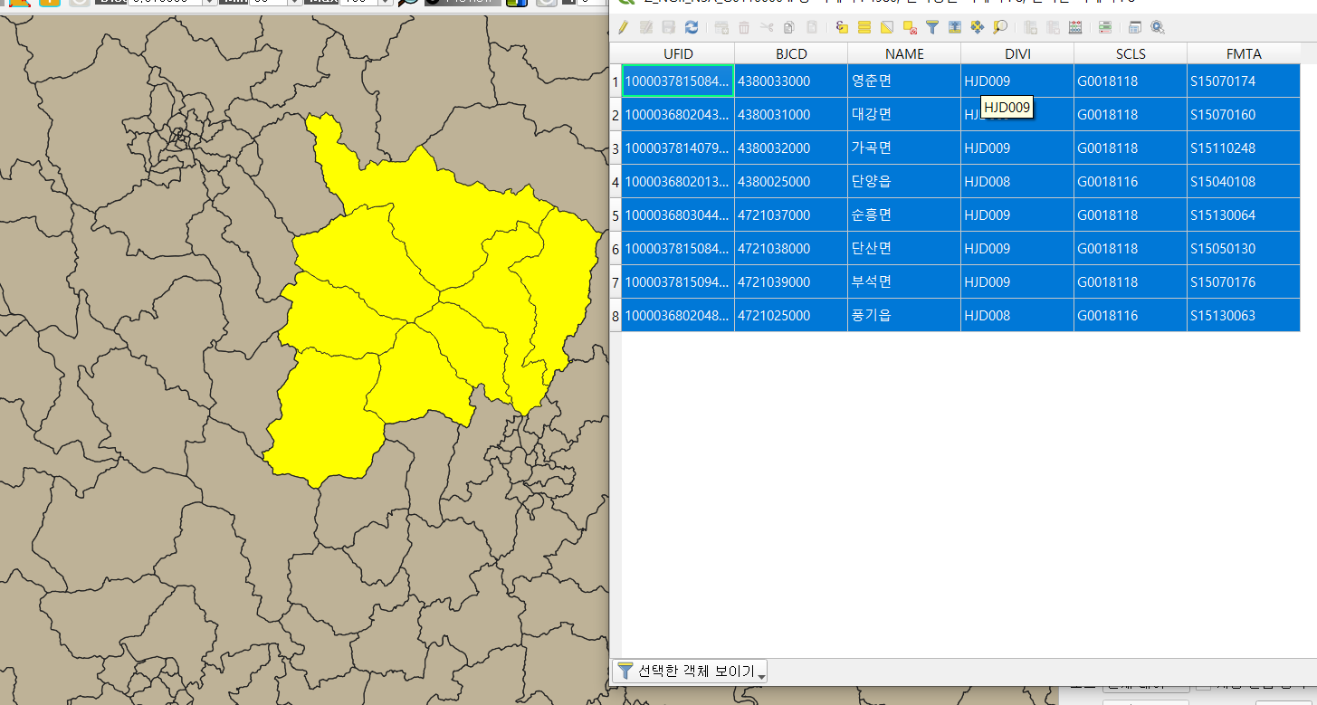
4-8. 행정구역도

Slide 36
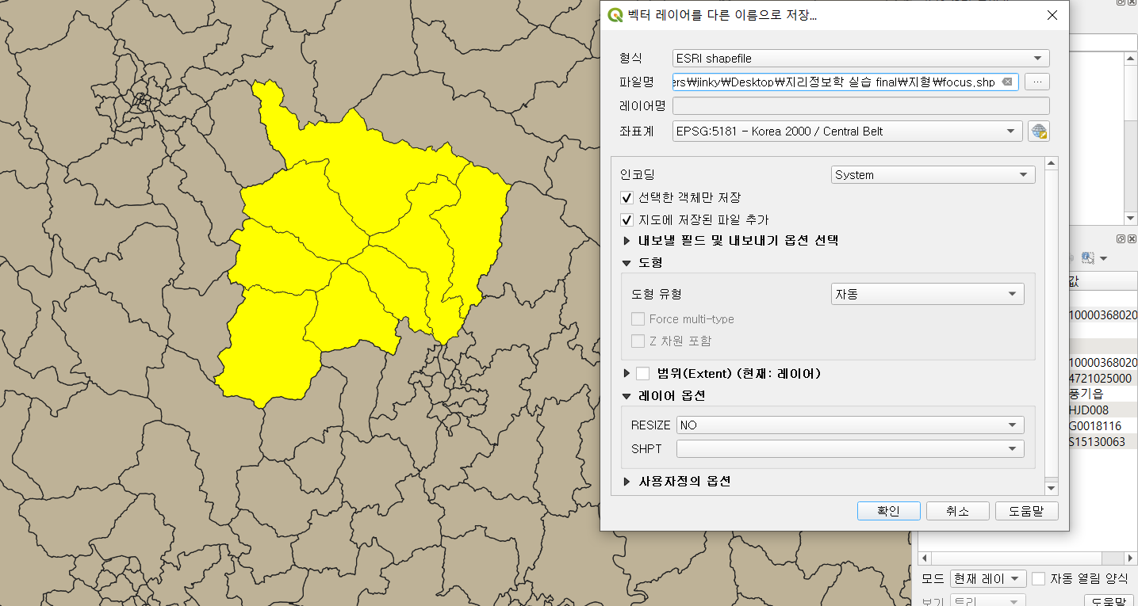
4-8. 행정구역도

Slide 37
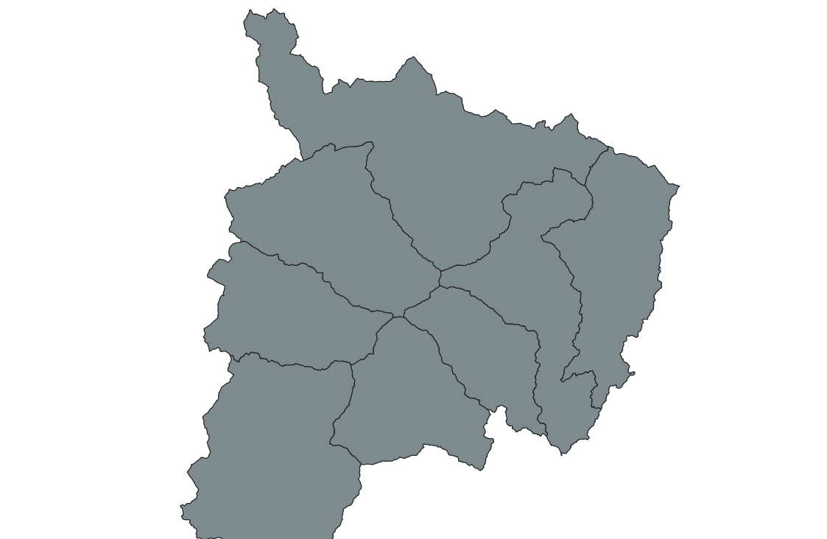
4-8. 행정구역도

Slide 38
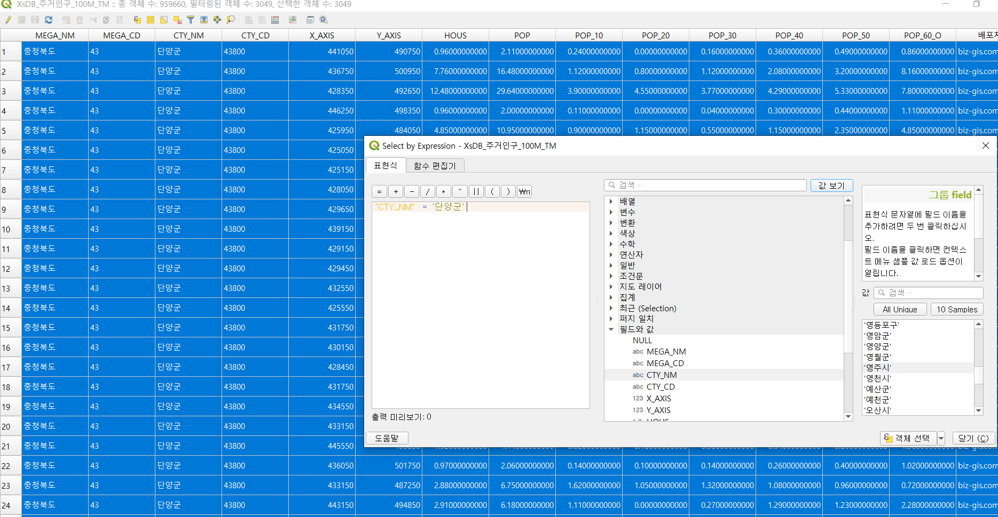
4-9. 인구분포도

Slide 39
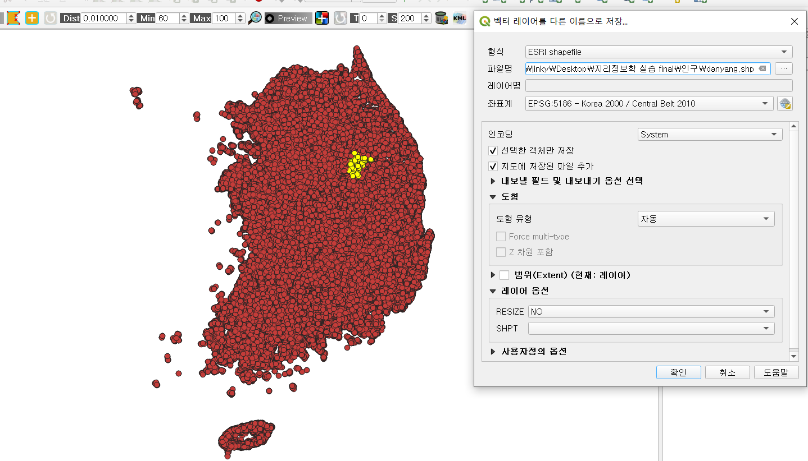
4-9. 인구분포도

Slide 40

4-9. 인구분포도

Slide 41

4-9. 인구분포도

Slide 42
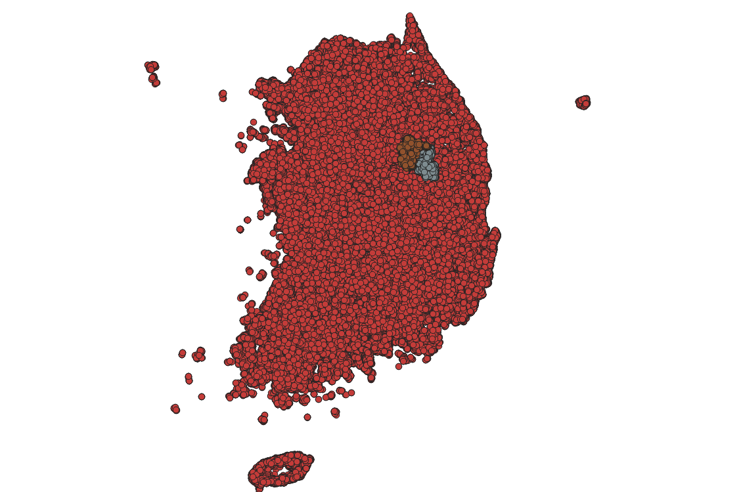
4-9. 인구분포도

Slide 43
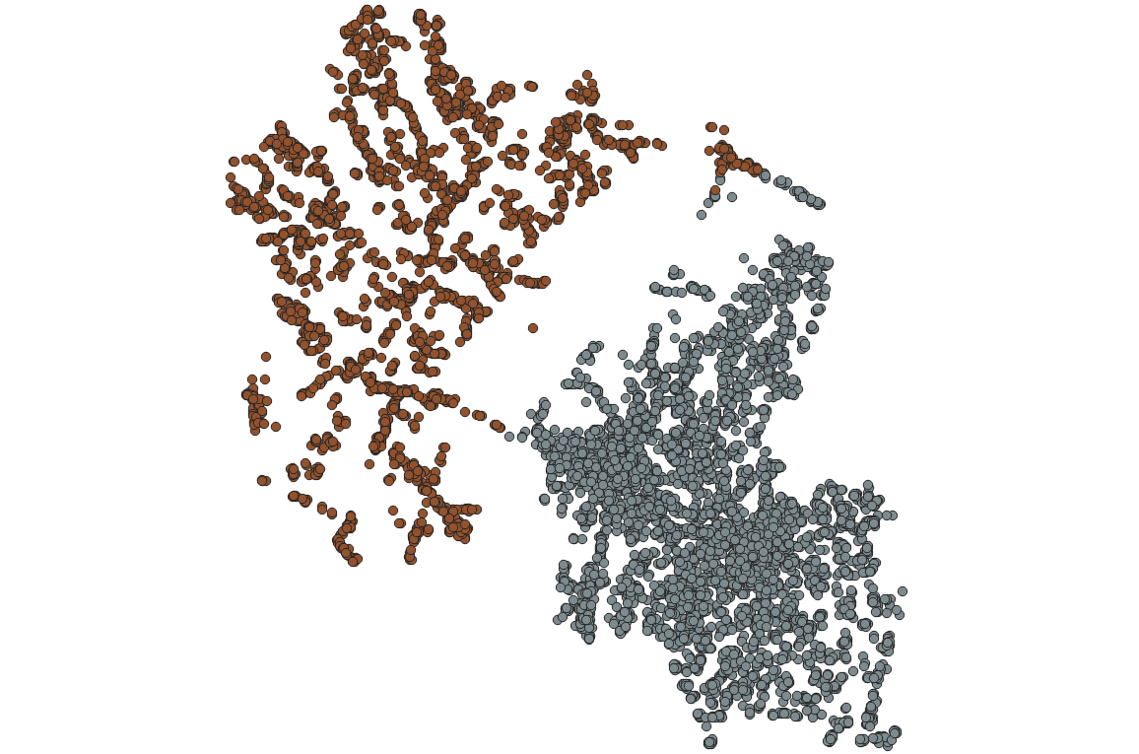
4-9. 인구분포도

Slide 44
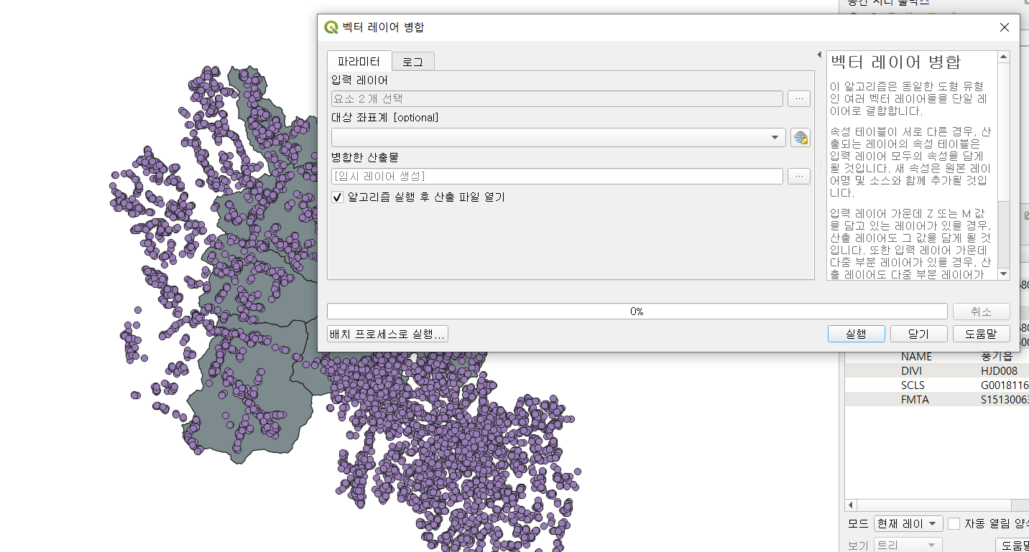
4-9. 인구분포도

Slide 45
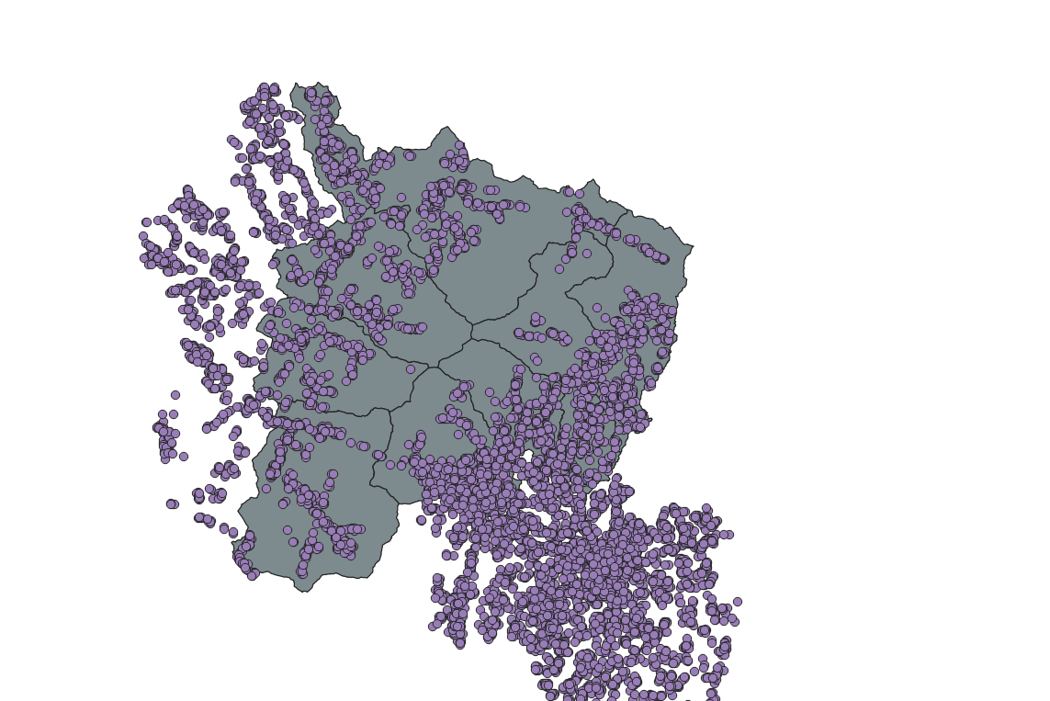
4-9. 인구분포도

Slide 46
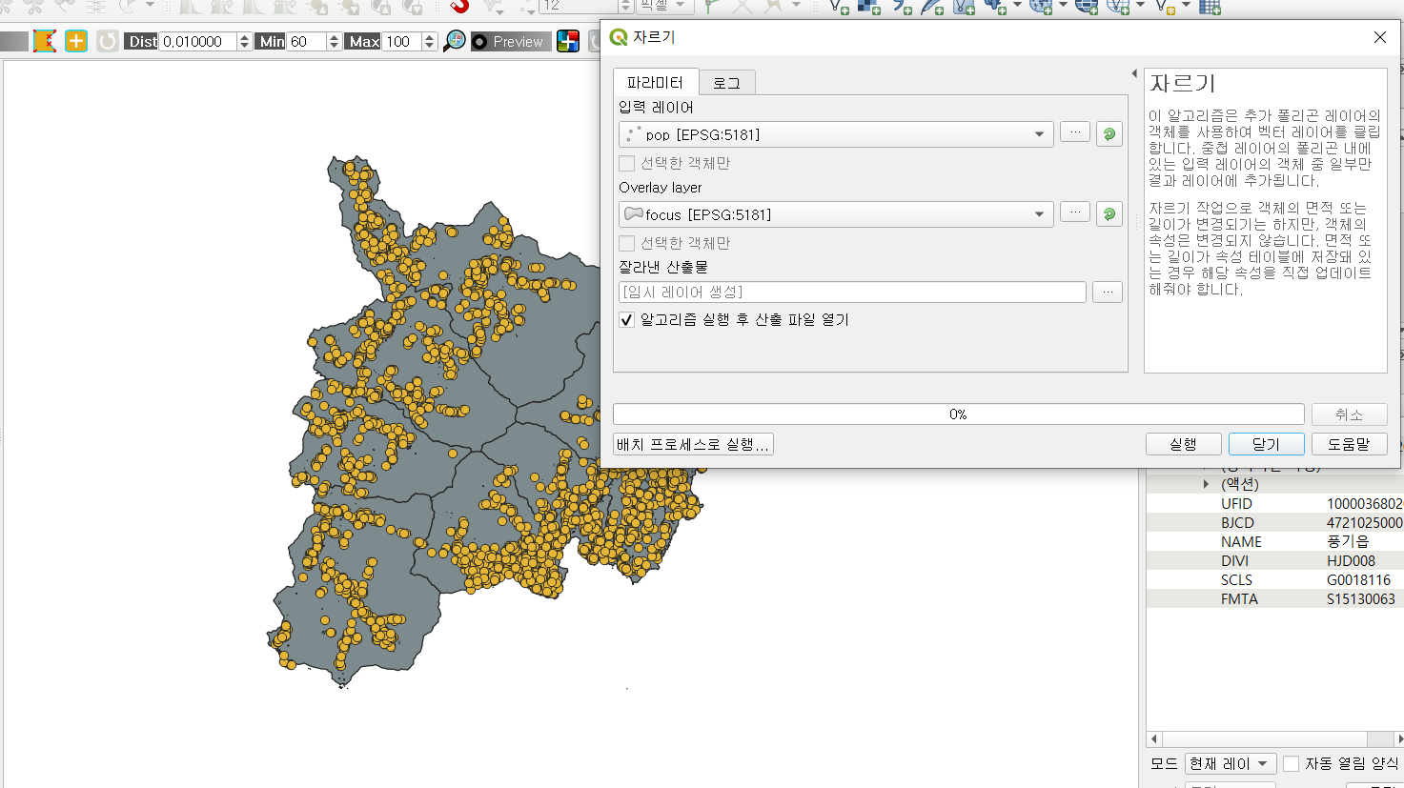
4-9. 인구분포도

Slide 47
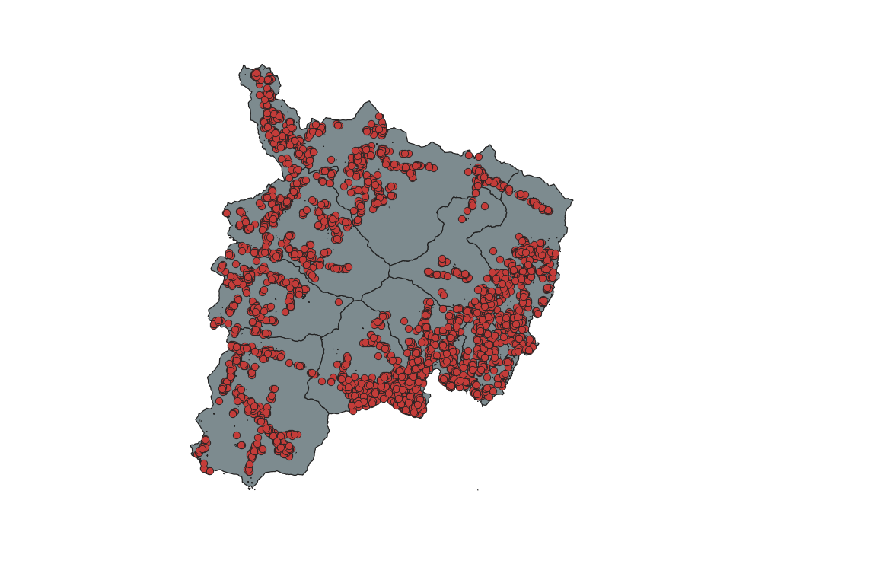
4-9. 인구분포도

Slide 48
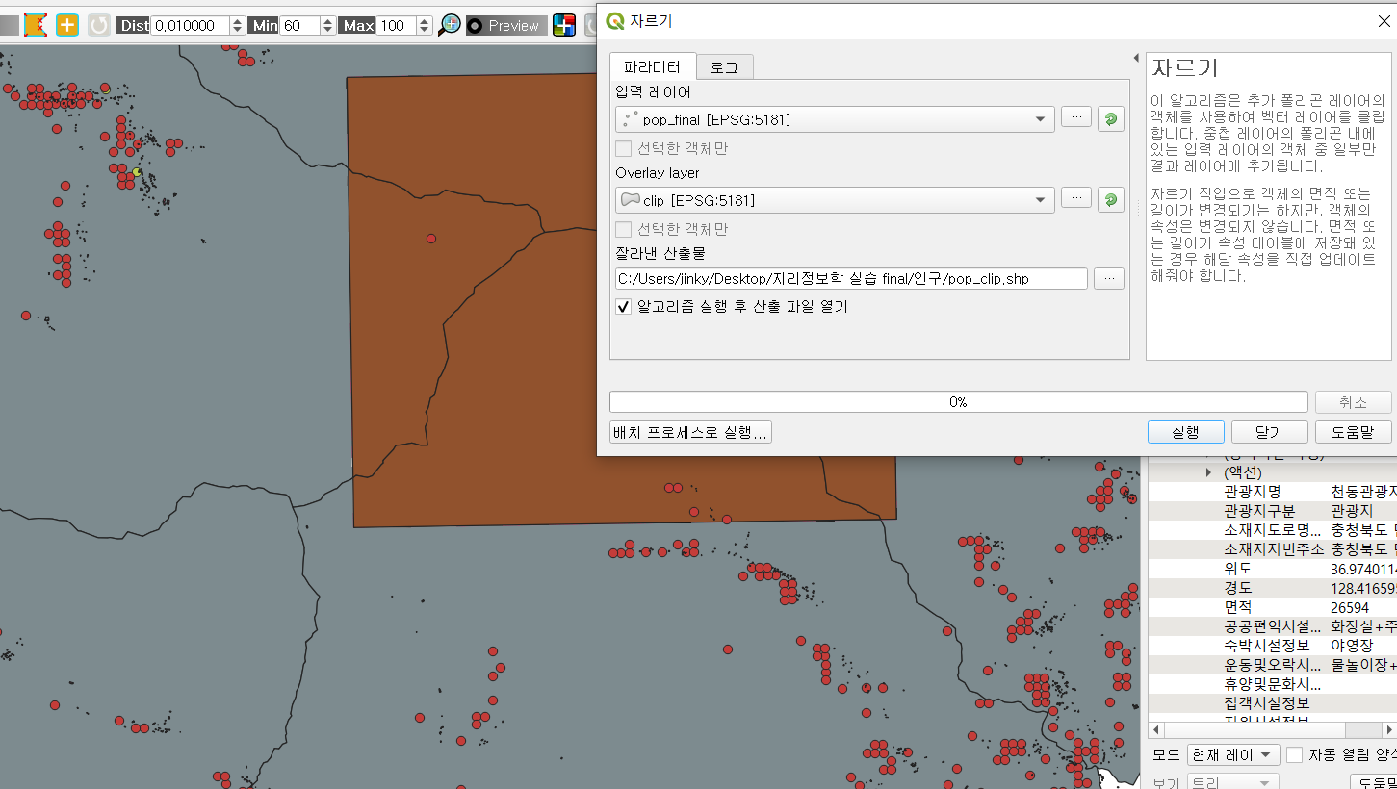
4-9. 인구분포도

Slide 49
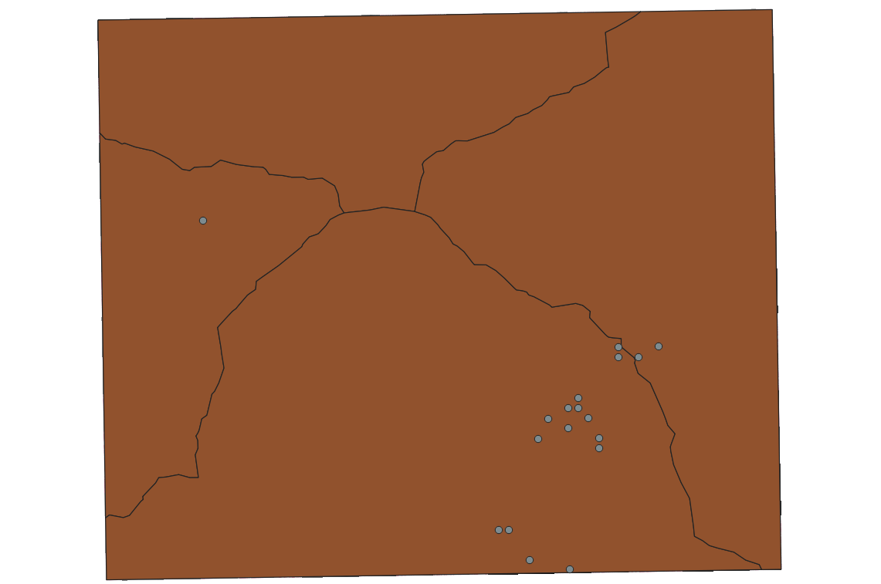
4-9. 인구분포도

Slide 50
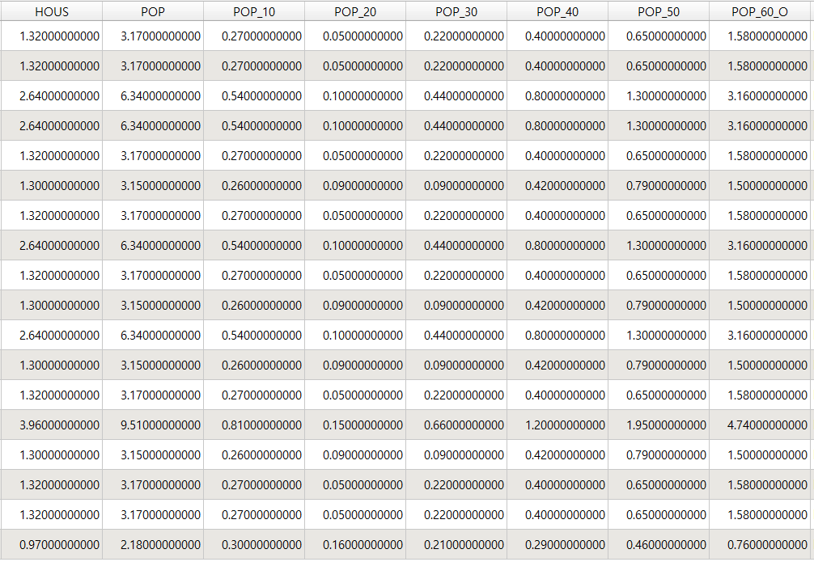
4-9. 인구분포도

Slide 51
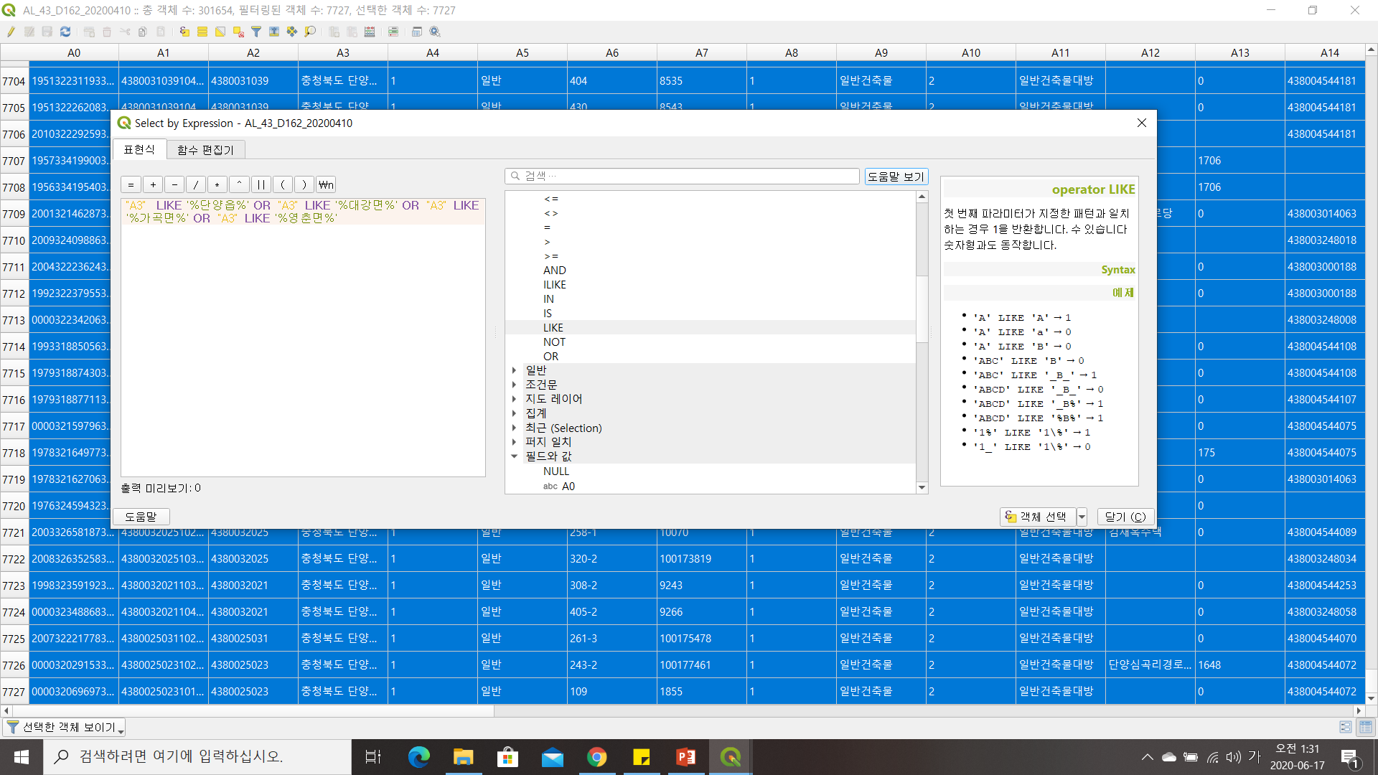
4-10. 건물정보

Slide 52
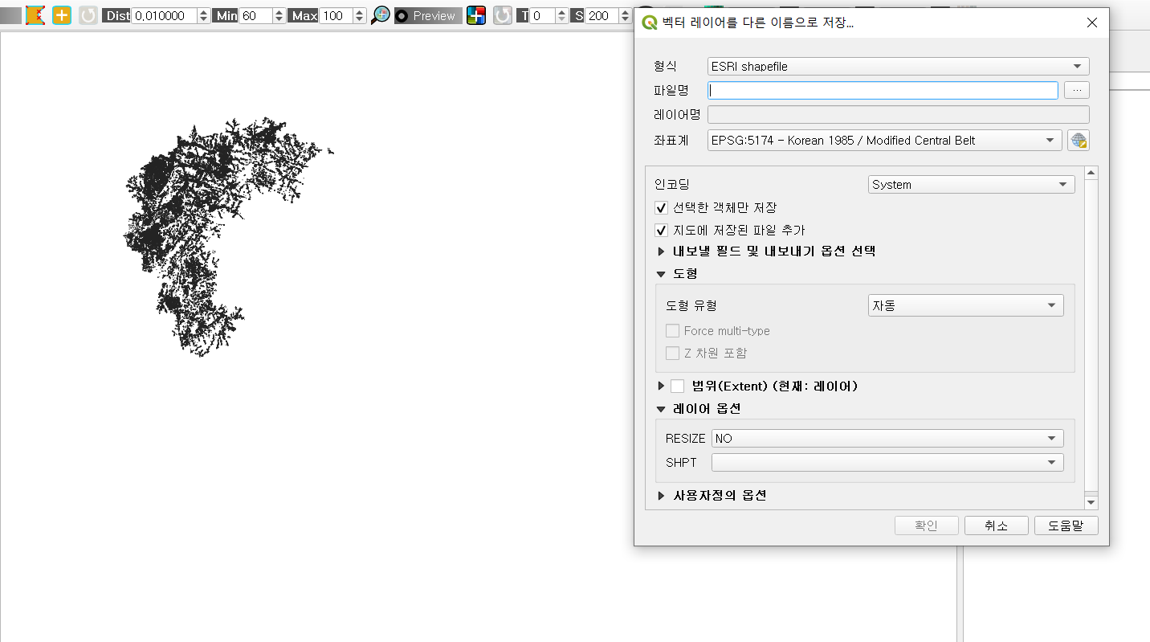
4-10. 건물정보

Slide 53
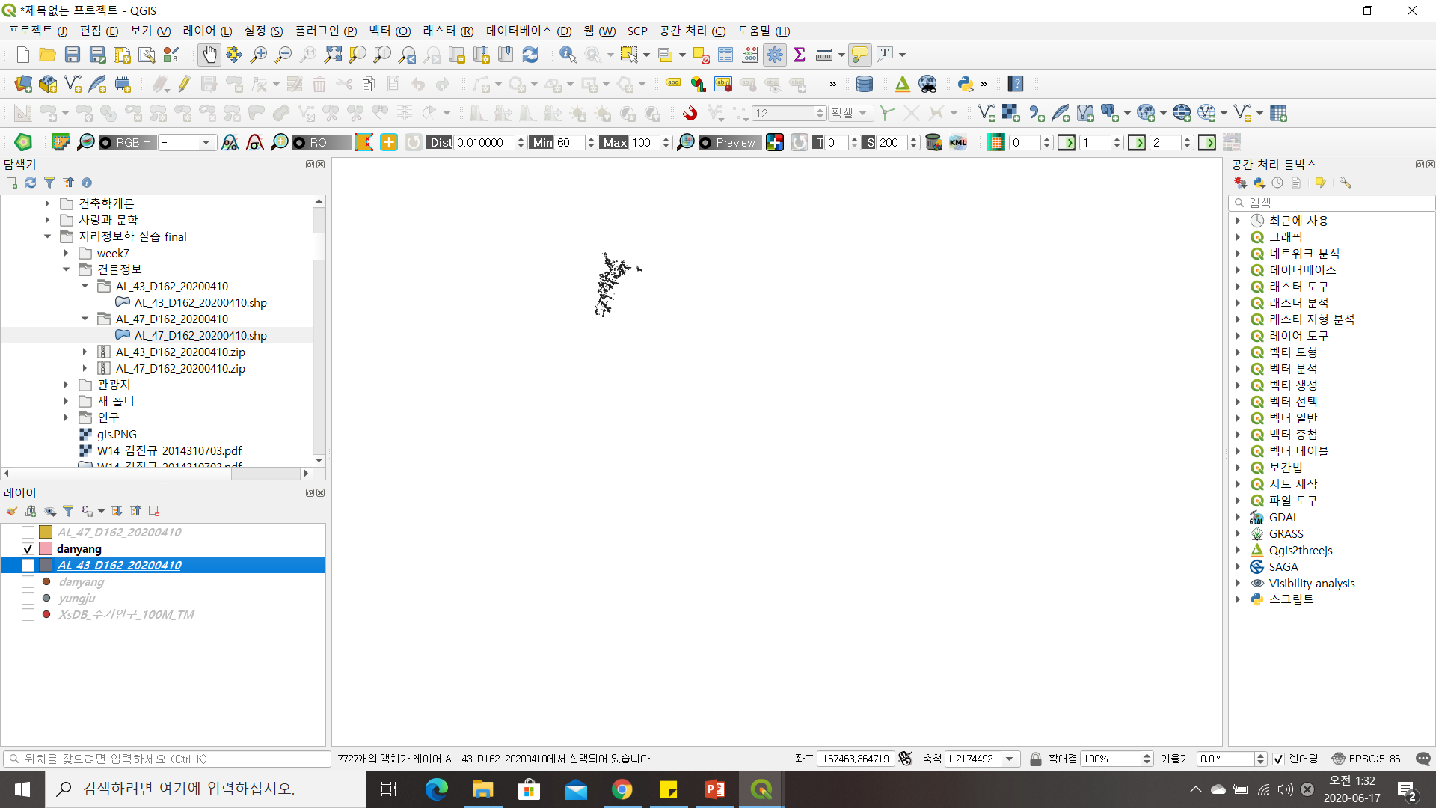
4-10. 건물정보

Slide 54
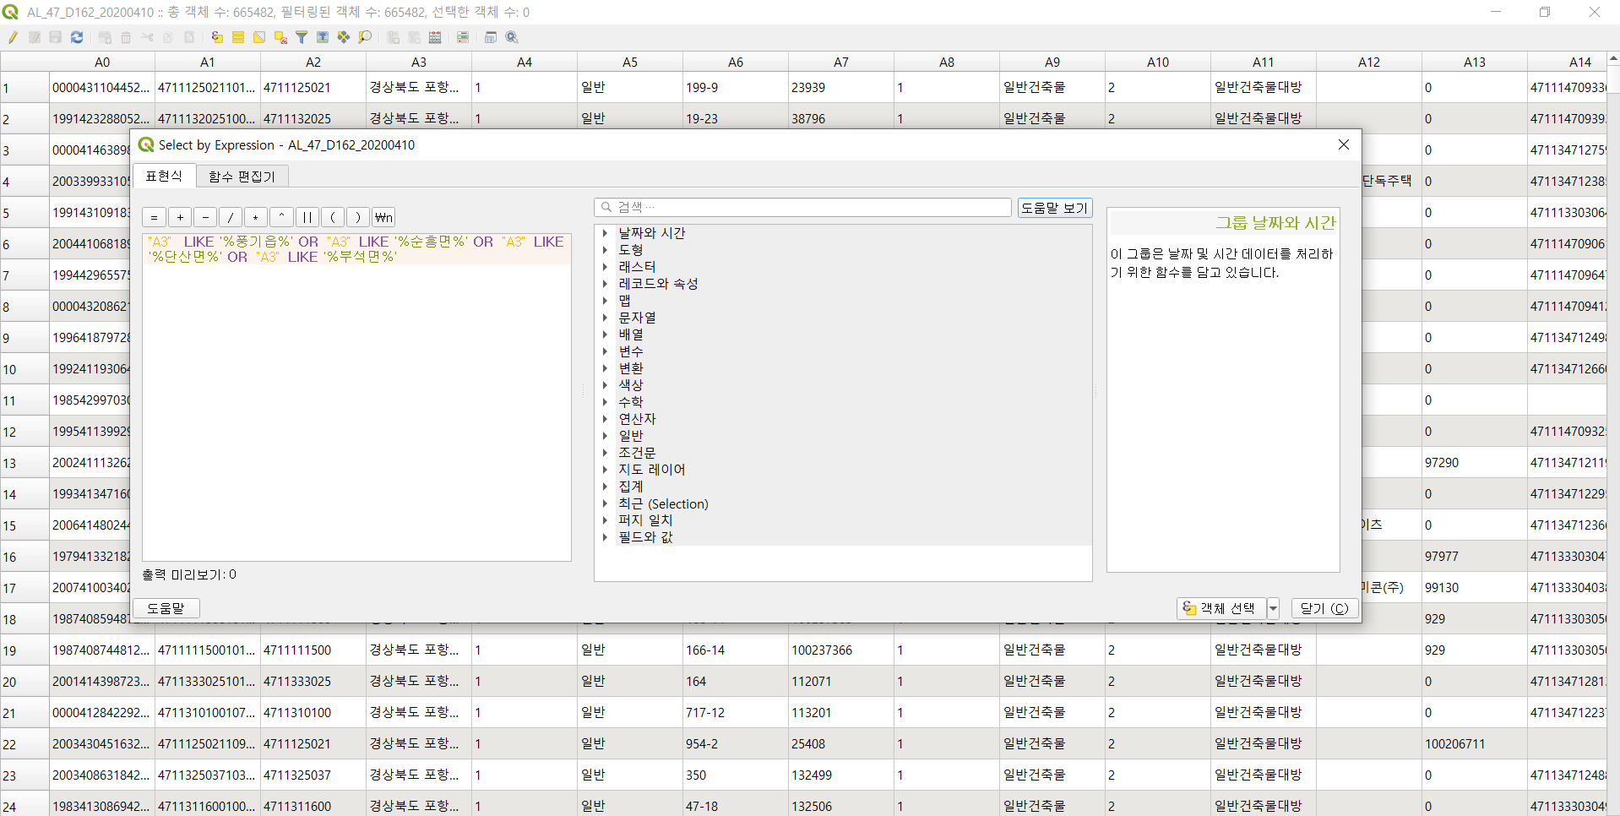
4-10. 건물정보

Slide 55
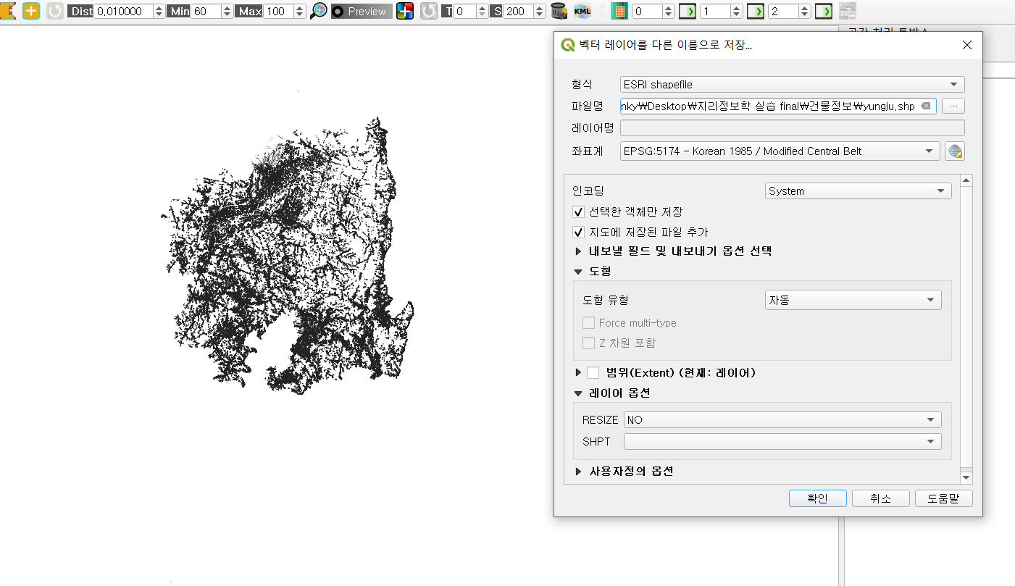
4-10. 건물정보

Slide 56
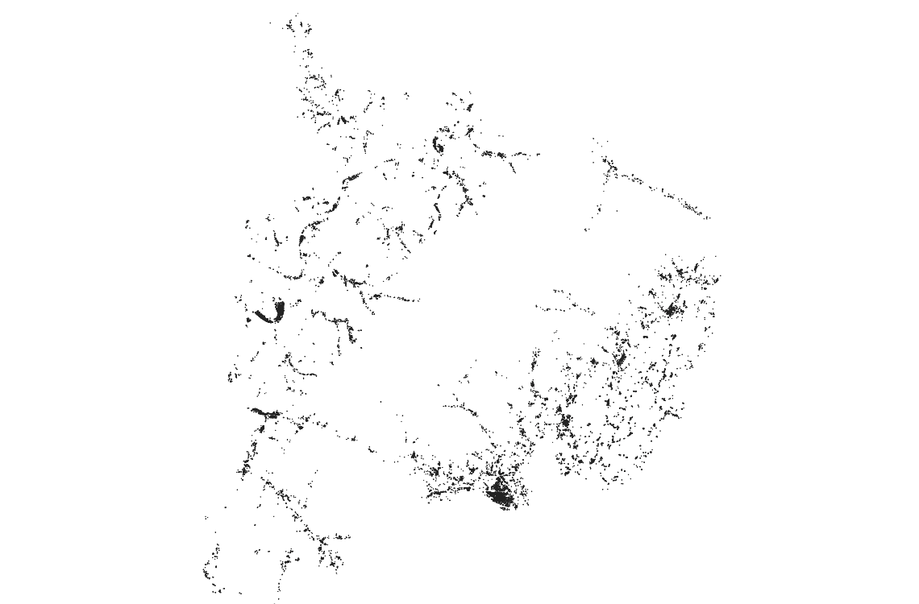
4-10. 건물정보

Slide 57
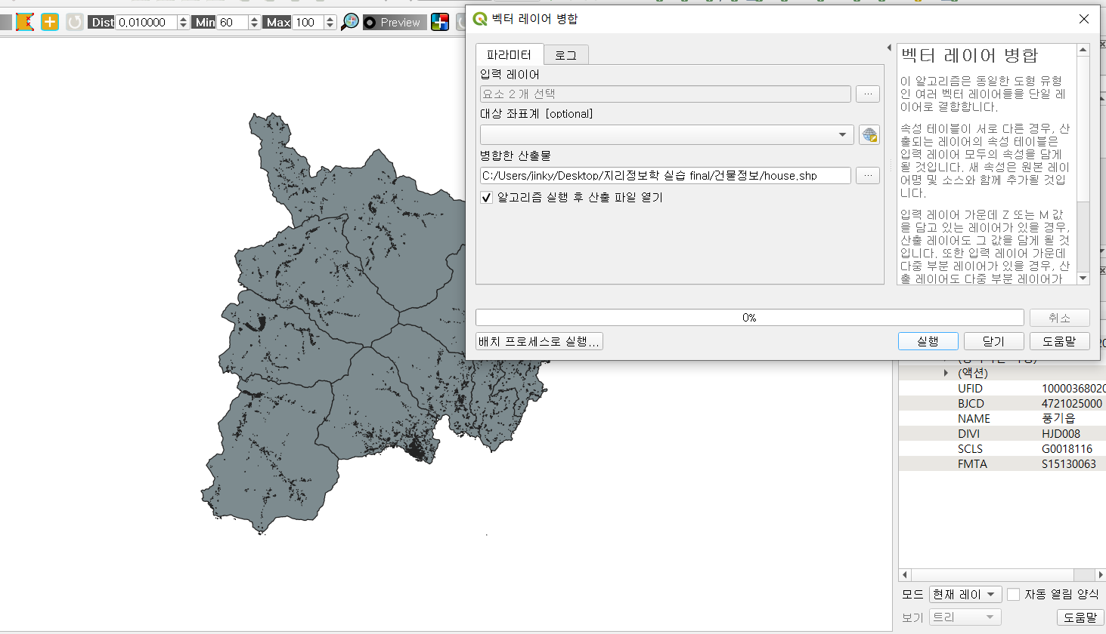
4-10. 건물정보

Slide 58
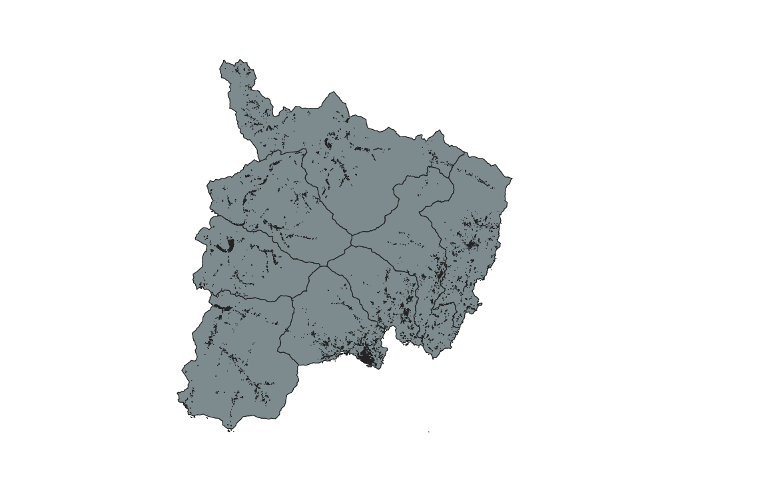
4-10. 건물정보

Slide 59
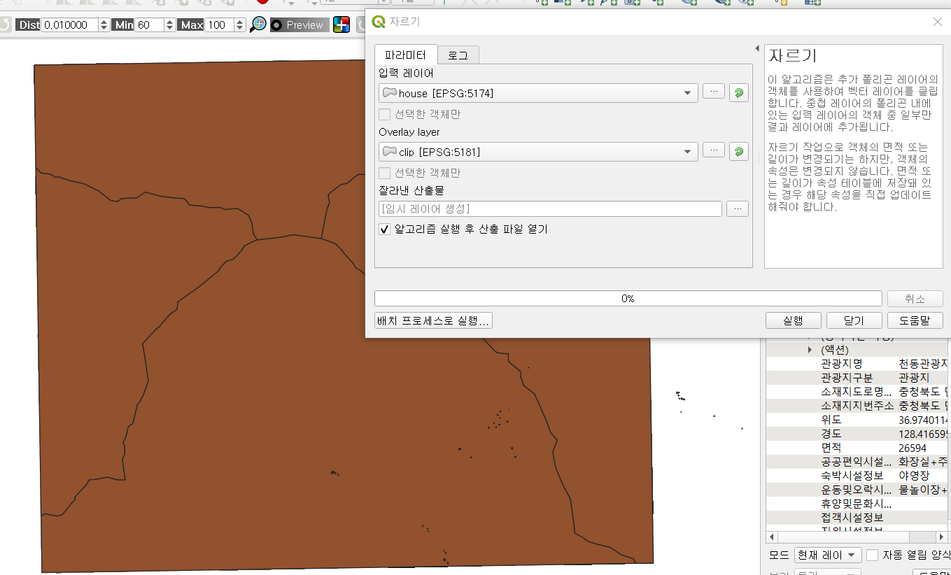
4-10. 건물정보

Slide 60
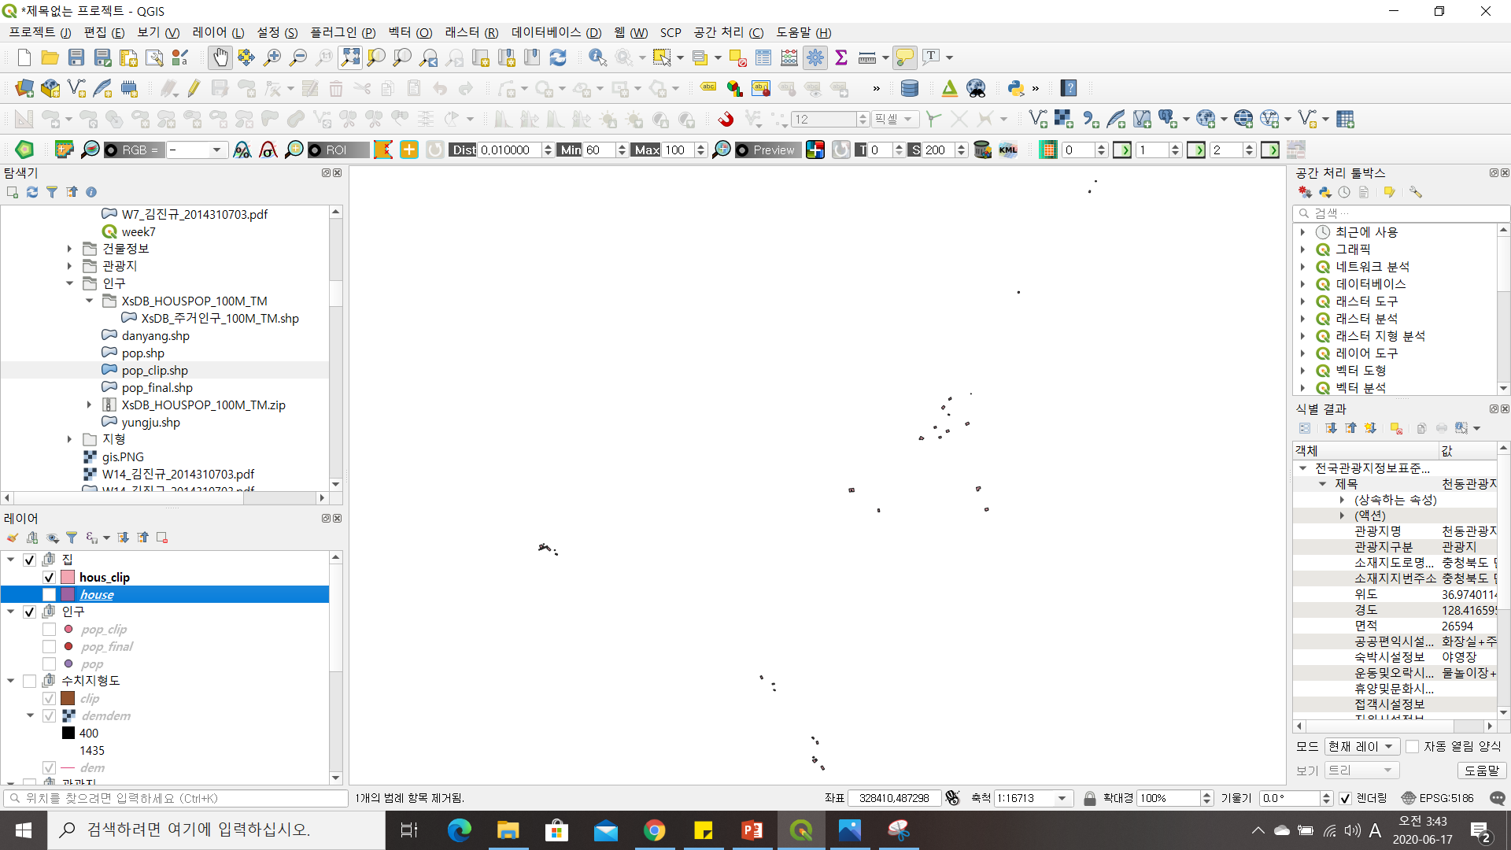
4-10. 건물정보

Slide 61
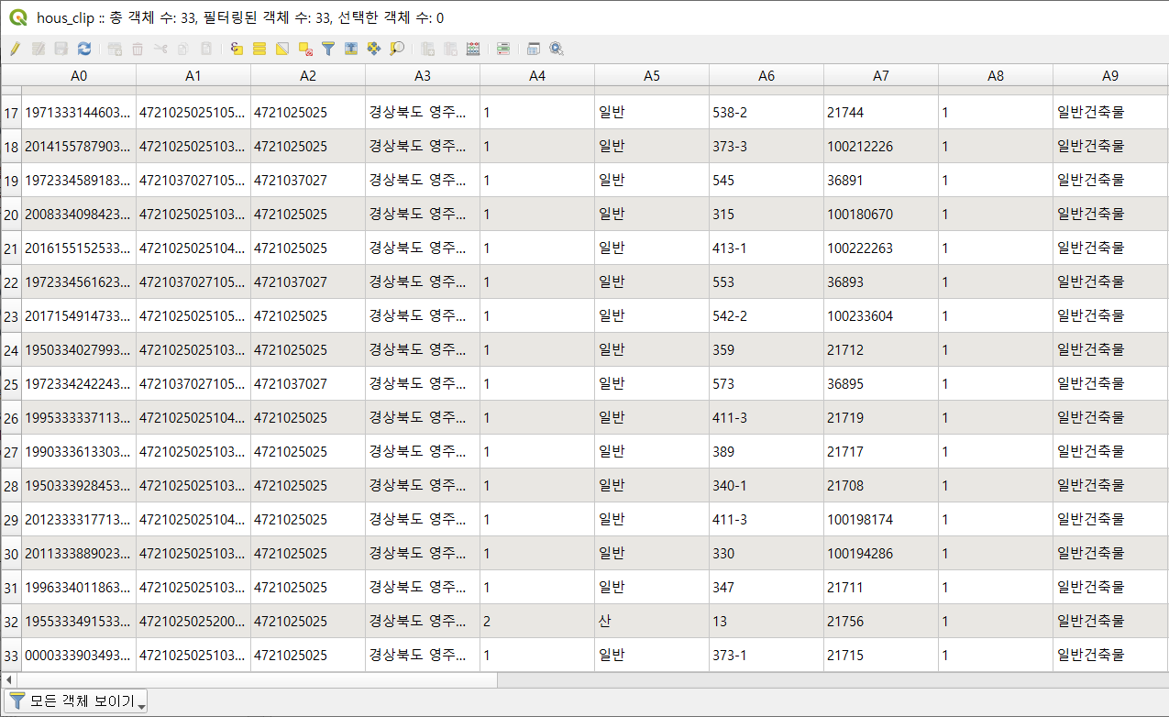
4-10. 건물정보

Slide 62

4-11. 관광지

Slide 63

4-11. 관광지

Slide 64

4-11. 관광지

Slide 65

4-11. 관광지

Slide 66
4-12. 프로그램 및 특산물
버리고 채우는 나의 길, 소백산 자락길!
주요내용 : 아름다운 소백산자락 길의 자연해설과 더불어 잣나무 숲에서 즐기는 삼림욕 체험, 사색의 길 걷기, 달밭골의 유래 등을 알 수 있는 프로그램
1
프로그램
말린 돼지감자
말린 고사리
말린 도라지
곰취가루
비트가루
풋사과가루
생강가루
2
특산물

Slide 67
4-12. 프로그램 및 특산물
발효식초 만들기 체험
주요내용 : 현미, 사과, 아로니아를 이용하여 천연 발효식초를 만드는 체험
송아지 우유주기 체험
주요내용 : 소여물주기 체험
죽령옛길 체험
주요내용 : 삼국시대에 개설된 죽령옛길을 걸으며 그 속에 녹아있는 생활상, 설화, 소백산의 자연을 느낄 수 있는 체험
1
프로그램
소백산 벌꿀
소백산 산나물
2
특산물

Slide 68

5. 결과
자연환경 분석 - 수치지형도
수치지형도를 통해 대략적인 지형의 형태를 알 수 있으며 곳곳에 가파른 지형들이 존재함을 알 수 있습니다.

Slide 69

5. 결과
자연환경 분석 – DEM
DEM분석을 통해 지형이 얼마나 높은지 알 수 있었으며 산맥의 구체적인 형태를 알 수 있었습니다. 최저 높이는 400m였고 최고 높이는 1435m를 나타내고 있습니다.

Slide 70

5. 결과
자연환경 분석 - 생태자연도
생태자연도 분석을 통해 국립공원 지역에는 주로 굴참나무, 분비나무, 신갈나무, 개박달나무, 주목 이 분포하는 것을 알 수 있었고 그 외 지역에는 소나무와 신갈나무, 밤나무, 아까시나무 등이 주로 분포하고 있음을 알 수 있었습니다.

Slide 71

5. 결과
자연환경 분석 - 토지피복도
토지피복도의 속성 테이블을 통해 3으로 시작하는 산지가 가장 많음을 알 수 있었고 간간히 초지와 나지가 있는 지역들임을 알 수 있었습니다.

Slide 72

5. 결과
자연환경 분석 – 환경성 평가지도
환경성 평가 지도를 통해 국립공원에 속해있는 부분은 등급이 대부분 1등급으로 되어있다는 사실을 알 수 있었고 대부분의 5등급 지역은 사람들의 주거 시설이 위치하고 있음을 알 수 있었습니다.

Slide 73

5. 결과
인문환경 분석 - 명품마을
소백산 국립공원 안에서 명품마을의 위치를 알 수 있었고 산맥의 주변에 있는 아주 작은 마을 들임을 알 수 있었으며 왼쪽의 붉은 색이 죽령, 오른쪽의 붉은 색이 달밭골을 나타내고 있습니다.

Slide 74

5. 결과
인문환경 분석 - 인구분포
단양군과 영주시의 인구분포도와 명품마을이 있는 곳 주변의 인구분포도를 비교해 본 결과 확실히 산에 있는 명품마을의 인구수가 적었고 속성 테이블 분석에서 보았듯이 총 인구수에 비해 60대 고령층의 인구의 비율이 상당히 높게 차지하고 있음을 알 수 있었습니다.

Slide 75

5. 결과
인문환경 분석 - 집분포
건물 정보에서 얻은 자료의 속성테이블에서 수치지형도 상의 지형에 존재하는 건물은 총 33개임을 알 수 있었고 대부분은 주택과 창고, 종교시설로 이루어져 있었습니다.

Slide 76

5. 결과
인문환경 분석 – 주변 관광지
명품마을 주변 관광지로는 온달관광지, 천동관광지, 다리안관광지가 있었으며 각각의 지역에는
온달
드라마세트장
온달동굴
온달전시관
천동
물놀이장
천동동굴
다리안
원두막
야영장
돔하우스
캠핑장
등과 같은 관광요소들이 있었습니다.

Slide 77
5. 결과
이미 알고 있던 것처럼 국립공원 주변에 위치하고 있어 자연경관이나 생태계가 잘 보존되어 있었고 상당히 높은 고도에 위치하여 맑고 깨끗한 공기와 좋은 자연의 생산물들을 얻을 수 있는 곳이었습니다. 덕분에 좋은 특산물들을 생산해 낼 수 있었지만 대부분이 산지라 부족한 농경지와 고령화로 인한 일손부족, 1등급 지형들이라 개발까지 제한되어 주민들이 생활하기에 다소 힘겨움이 있을 것으로 예상되어 집니다. 따라서 앞으로 명품마을의 활성화를 증진시키기 위해 주변 관광지를 늘리고 프로그램 또한 더욱 흥미를 유발할 수 있는 것으로 추가하는 것이 좋은 방안이 될 것이라 생각하고 이러한 명품마을들을 좀 더 많이 만들어 서로 상호작용하고 개선하여 지역 주민들이 좀 더 생활을 영위하는데 부족함이 없기를 바랍니다.
1
결론

Slide 78
6. 참고자료
http://www.knps.or.kr/portal/main/contents.do?menuNo=7020121
http://www.me.go.kr/home/web/board/read.do?boardMasterId=1&boardId=727760&menuId=286
http://www.me.go.kr/home/web/board/read.do?boardMasterId=1&boardId=820800&menuId=286
국립공원 명품마을의 성공요인과 정책 우선순위 결정에 관한 연구 – 이충기, 임성희 2017
국립공원 명품마을의 경제적 파급효과 분석 – 이충기, 안소현, 심규원 ,임성희 2018
생태관광을 통한 명품마을의 활성화전략 – 노영준, 정봉현, 2018
1
참고한 문헌 및 사이트

